Slide 1
Het complete praktijkboek

Slide 2
Deze presentatie is onderdeel van het lesmateriaal bij
EHBO Leren & Doen
7
Het is toegestaan om deze presentatie te bewerken ten behoeve van het onderwijs in het verlenen van Eerste Hulp.
Het is niet toegestaan om de inhoud van de presentatie (tekst, afbeeldingen, logo’s)
openbaar te maken in welke vorm dan ook zonder schriftelijke toestemming van de uitgever.
Houd de website in de gaten voor updates van deze presentatie en andere lesmaterialen.
www.ehbolerenendoen.nl

Slide 3
Deel A
Algemeen
1. Introductie Eerste Hulp
2. Het menselijk lichaam
3. Verbandmaterialen en hulpmiddelen

Slide 4
1. Introductie Eerste Hulp
1.1 De keten van hulpverlening 1.2 Kennis en kunde 1.3 Aandachtspunten om verantwoord hulp te verlenen
Deel A Algemeen

Slide 5
1. Introductie Eerste Hulp
1.1 De keten van hulpverlening
- Eerstehulpverleners vaak als eerste bij ongeval
- Voorkomen verergering en uitbreiding letsels, stoornissen
- Weten of en zo ja hoe professionele hulp in te schakelen
Deel A Algemeen
Deel A Algemeen

Slide 6
1. Introductie Eerste Hulp
1.2 Kennis en kunde
- Zet telefoonnummer huisartsenpost in je telefoon
- Zorg voor goed gevulde verbanddoos, thuis, in de auto
- Let op locaties AED
- Weet wat wel en wat niet te doen
Deel A Algemeen

Slide 7
1. Introductie Eerste Hulp
1.3 Aandachtspunten om verantwoord hulp te verlenen
- Let op gevaar, pas op voor besmetting
- Emoties, religies, culturen en gebruiken
- Juridische aspecten
- Benaderen, geruststellen van slachtoffer
- Professionele hulp
Deel A Algemeen

Slide 8
2. Het menselijk lichaam
2.1 Cellen, weefsels en organen 2.2 Het zenuwstelsel 2.3 Het ademhalingsstelsel 2.4 Het hart- en vaatstelsel 2.5 De zintuigen 2.6 Huid en slijmvliezen
2.7 Het bot- en spierstelsel 2.8 De stofwisseling 2.9 Het spijsverteringsstelsel 2.10 De lichaamstemperatuur 2.11 Het voortplantingsstelsel
Deel A Algemeen

Slide 9
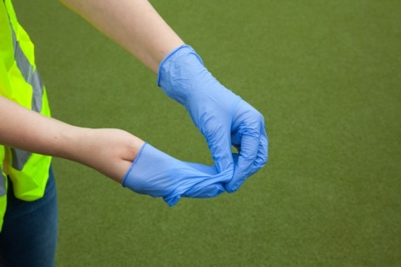
3. Verbandmaterialen en hulpmiddelen
3.1 Verbandmaterialen 3.2 Hulpmiddelen 3.3 Aanvullende middelen
Deel A Algemeen

Slide 10
3. Verbandmaterialen en hulpmiddelen
3.1 Verbandmaterialen (1) - Wondpleister - Metalline kompres
- Hydrocolloïd pleister - Brandwondenkompres
- Hechtstrips - Hemostatische gazen
- Kleefpleister - Gerold- en wondsnelverband
- Steriel kompres - Hydrofiele elastische zwachtel - Steriel niet-verklevend kompres - Cohesieve zwachtel
Deel A Algemeen

Slide 11
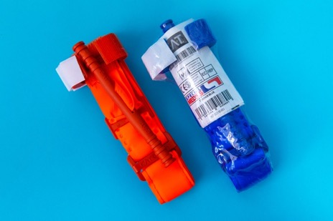
3. Verbandmaterialen en hulpmiddelen
3.1 Verbandmaterialen (2) - Vingerbob
- Elastische (ideaal)zwachtel
- Traumazwachtel
- Tourniquet
Deel A Algemeen

Slide 12
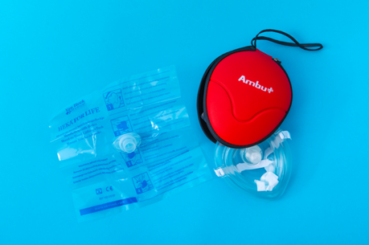
3. Verbandmaterialen en hulpmiddelen
3.2 Hulpmiddelen - Wegwerphandschoenen - Wollen/fleece deken
- Verbandschaar - Reddingsdeken
- Pincet - Beademingsmasker
- Ontsmettingsmiddel
- Blusdeken
Deel A Algemeen

Slide 13
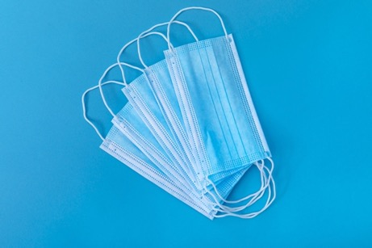
3. Verbandmaterialen en hulpmiddelen
3.3 Aanvullende middelen - Blarenprikker
- Coldpack
- Zalfkompressen
- Mondkapje
Deel A Algemeen

Slide 14
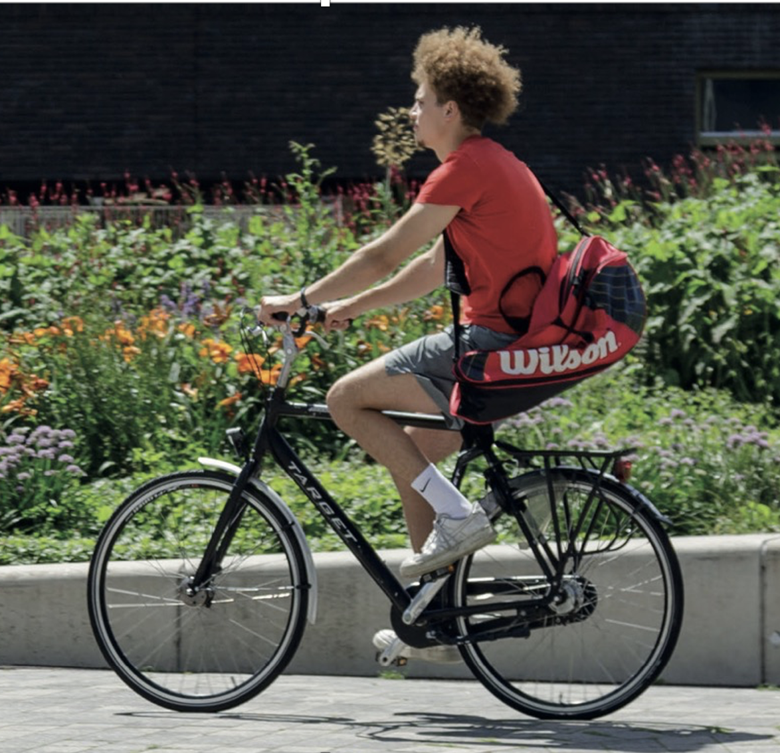
Deel B
Stoornissen in
de vitale functies
1. Levensreddend handelen
2. Reanimatie en de AED
3. Luchtwegbelemmering
4. Stoornissen in de ademhaling
5. Stoornissen in de bloedsomloop
6. Stoornissen in het bewustzijn

Slide 15
1. Levensreddend handelen
1.1 Vitale functies
1.2 Volgorde van handelen
1.3 Gevaarlijke situatie
1.4 Actief (levensbedreigend) bloedverlies
1.5 Wervelletsel
Deel B Stoornissen in de vitale functies

Slide 16
1. Levensreddend handelen
1.1 Vitale functies
- Airway (luchtweg)
- Breathing (ademhaling)
- Circulation (bloedsomloop)
- Disability (bewustzijn)
- Exposure (omgeving)
Deel B Stoornissen in de vitale functies

Slide 17
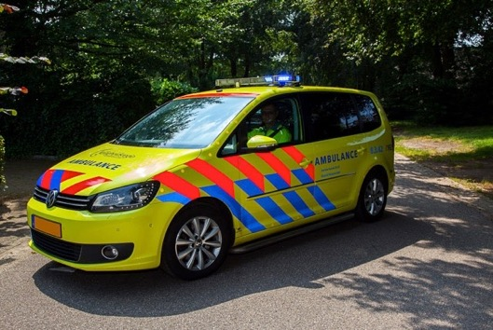
1. Levensreddend handelen
- Levensbedreigende letsels
- Meerdere slachtoffers
1.2 Volgorde van handelen
Deel B Stoornissen in de vitale functies

Slide 18
1. Levensreddend handelen
- Slachtoffer verplaatsen
- Ondersteunen slachtoffer
- Braken bij rugligging
1.3 Gevaarlijke situatie
Deel B Stoornissen in de vitale functies

Slide 19
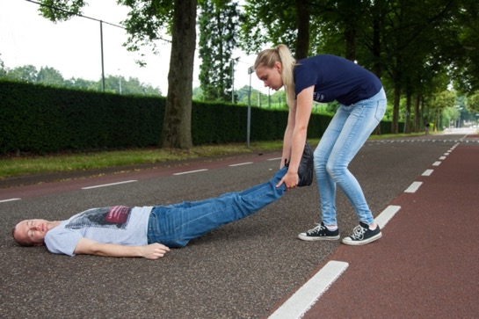
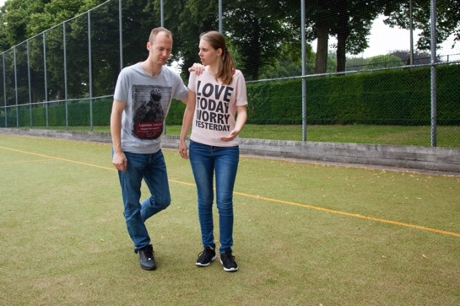
1. Levensreddend handelen
1.3 Gevaarlijke situatie
Slachtoffer verplaatsen Ondersteunen slachtoffer
Deel B Stoornissen in de vitale functies

Slide 20
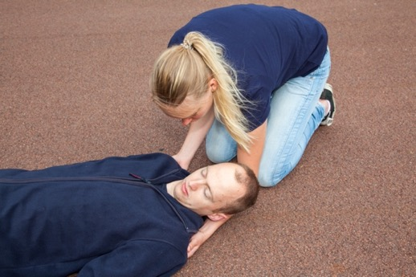
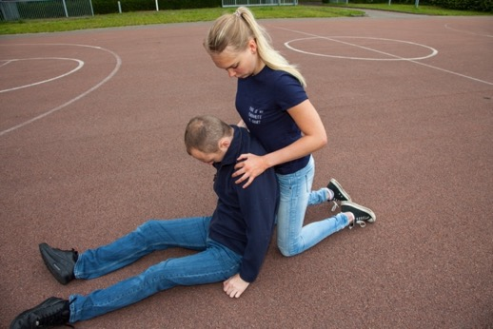
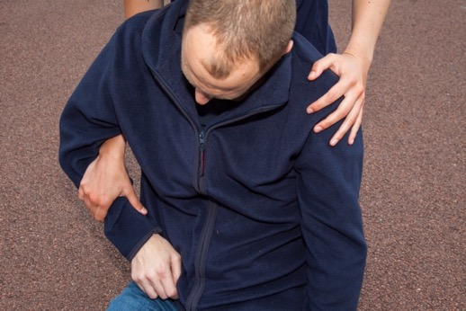
1. Levensreddend handelen
1.3 Gevaarlijke situatie
Slachtoffer verplaatsen, noodvervoersgreep van Rautek (1)
Deel B Stoornissen in de vitale functies

Slide 21
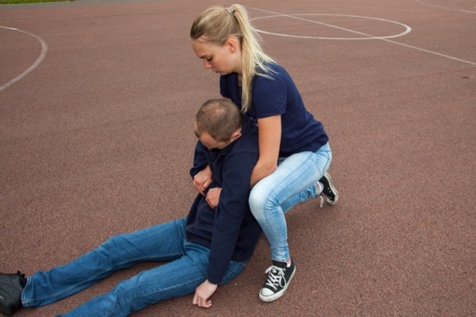
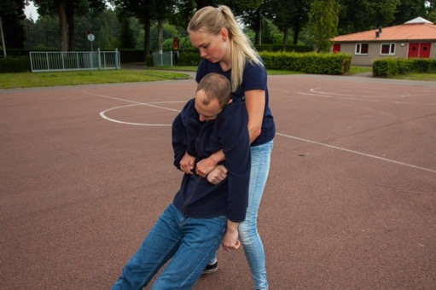
1. Levensreddend handelen
1.3 Gevaarlijke situatie
Slachtoffer verplaatsen, noodvervoersgreep van Rautek (2)
Deel B Stoornissen in de vitale functies

Slide 22
1. Levensreddend handelen
1.3 Gevaarlijke situatie
Slachtoffer verplaatsen, noodvervoersgreep van Rautek (3)
Deel B Stoornissen in de vitale functies

Slide 23
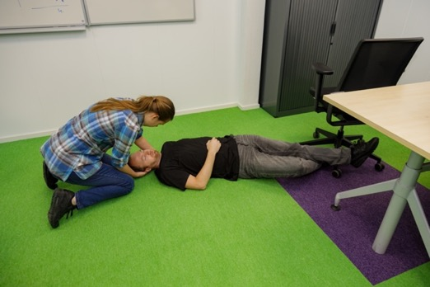
1. Levensreddend handelen
1.3 Gevaarlijke situatie
Slachtoffer verplaatsen, noodvervoersgreep van Rautek (4)
Deel B Stoornissen in de vitale functies

Slide 24
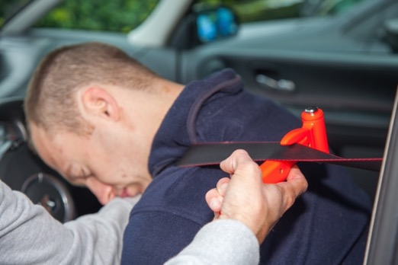
1. Levensreddend handelen
1.3 Gevaarlijke situatie
Slachtoffer verplaatsen, noodvervoersgreep van Rautek (5)
Deel B Stoornissen in de vitale functies

Slide 25
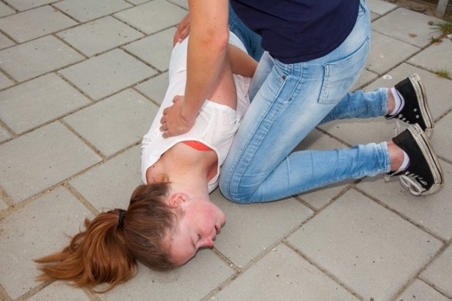
1. Levensreddend handelen
1.3 Gevaarlijke situatie
Braken bij rugligging, snelle kantelmethode
Deel B Stoornissen in de vitale functies

Slide 26
1. Levensreddend handelen
1.4 Actief (levensbedreigend) bloedverlies
- Stelpen levensbedreigende bloedingen
- Wonddrukverband
- Traumazwachtel
- Tourniquet - Hemostatisch gaas
Deel B Stoornissen in de vitale functies

Slide 27
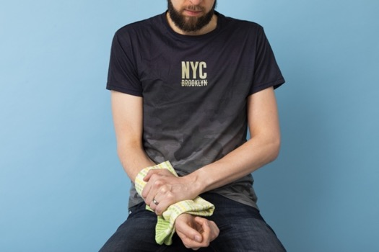
1. Levensreddend handelen
1.4 Actief (levensbedreigend) bloedverlies
Stelpen levensbedreigende bloedingen
Deel B Stoornissen in de vitale functies

Slide 28
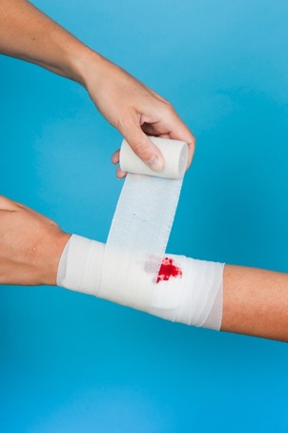
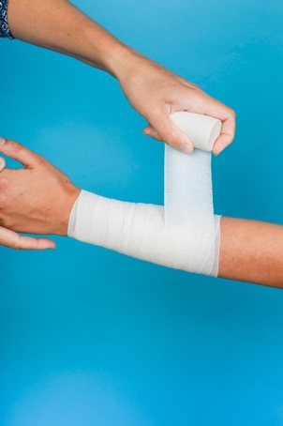
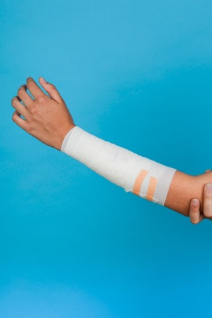
1. Levensreddend handelen
1.4 Actief (levensbedreigend) bloedverlies
Wonddrukverband
Deel B Stoornissen in de vitale functies

Slide 29
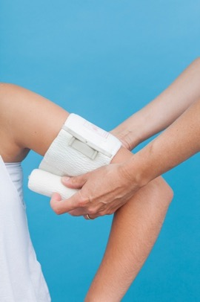
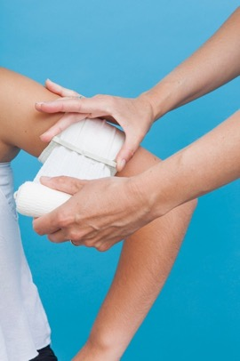
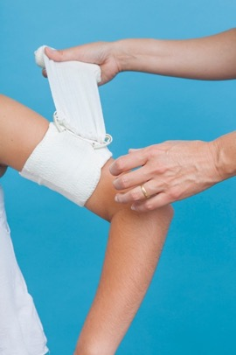
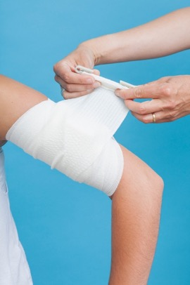
1. Levensreddend handelen
1.4 Actief (levensbedreigend) bloedverlies
Traumazwachtel
Deel B Stoornissen in de vitale functies

Slide 30
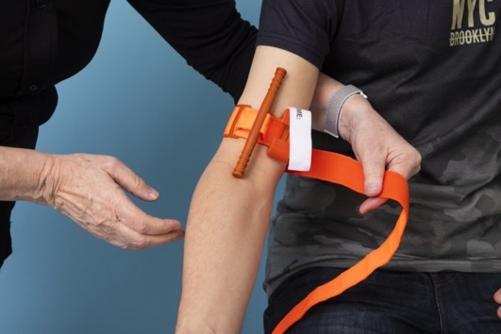
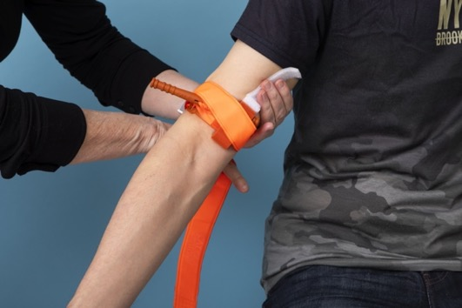
1. Levensreddend handelen
1.4 Actief (levensbedreigend) bloedverlies
Tourniquet (1)
Deel B Stoornissen in de vitale functies

Slide 31
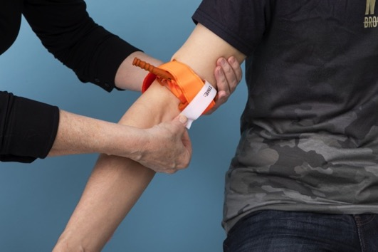
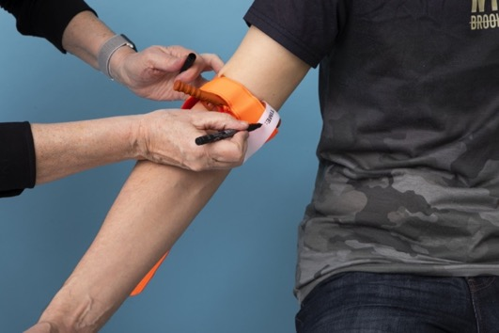
1. Levensreddend handelen
1.4 Actief (levensbedreigend) bloedverlies
Tourniquet (2)
Deel B Stoornissen in de vitale functies

Slide 32
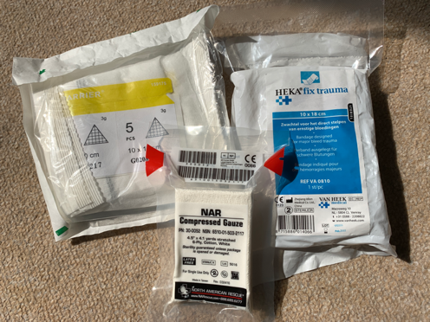
1. Levensreddend handelen
Hemostatisch gaas
1.4 Actief (levensbedreigend) bloedverlies
Deel B Stoornissen in de vitale functies

Slide 33
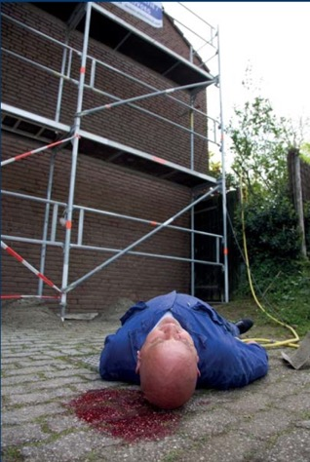
1. Levensreddend handelen
- Hoogenergetisch trauma
- Verschijnselen nekletsel
- Eerste hulp
1.5 Wervelletsel
Deel B Stoornissen in de vitale functies

Slide 34
1. Levensreddend handelen
1.5 Wervelletsel, oorzaak
Hoogenergetisch trauma - Aanrijding met hoge snelheid
- Val van grote hoogte
- Duiken in ondiep water
Deel B Stoornissen in de vitale functies

Slide 35
1. Levensreddend handelen
1.5 Wervelletsel, verschijnselen nekletsel
- Pijn in de nek, nek niet kunnen bewegen
- Tintelingen in armen of benen
- Armen en/of benen niet kunnen bewegen
- Verwardheid, slaperig, geheugenverlies
- Soms belemmering luchtweg
- Bewusteloosheid
Deel B Stoornissen in de vitale functies

Slide 36
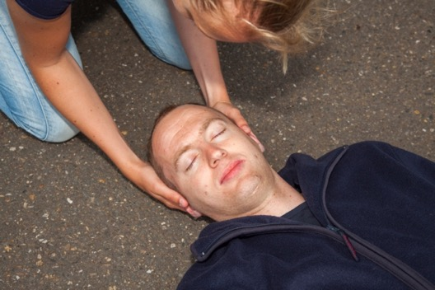
1. Levensreddend handelen
- Bel 1-1-2
- Laat het slachtoffer zich niet bewegen
- Stabiliseer het hoofd
1.5 Wervelletsel, Eerste Hulp
Deel B Stoornissen in de vitale functies

Slide 37
2. Reanimatie en AED
2.1 Keten van overleven, niet-reanimerenpenning
2.2 Reanimatie
2.3 Hulpmiddelen bij reanimatie
2.4 Automatische Externe Defibrillator (AED)
2.5 Stabiele zijligging
2.6 Reanimatie van drenkelingen, baby’s en kinderen
2.7 Burgerhulpverlening
Deel B Stoornissen in de vitale functies

Slide 38
2. Reanimatie en AED
2.1 Keten van overleven, niet- reanimeren penning
Keten van overleving
Deel B Stoornissen in de vitale functies
Afbeelding: Nederlandse Reanimatie Raad

Slide 39
2. Reanimatie en AED
2.1 Keten van overleven, niet- reanimeren penning
Niet-reanimeren penning
Deel B Stoornissen in de vitale functies
Afbeelding: Nederlandse Reanimatie Raad

Slide 40
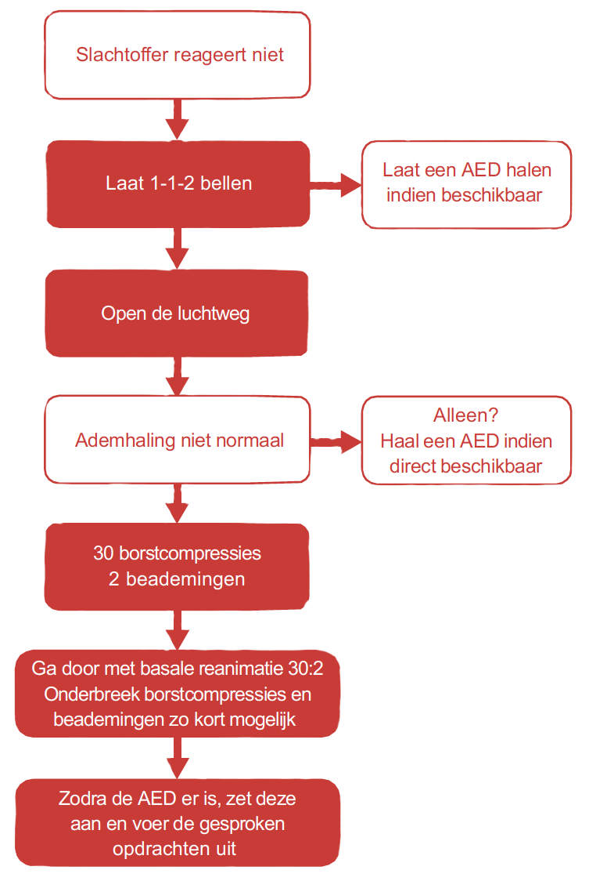
2. Reanimatie en AED
2.2 Reanimatie
Deel B Stoornissen in de vitale functies

Slide 41
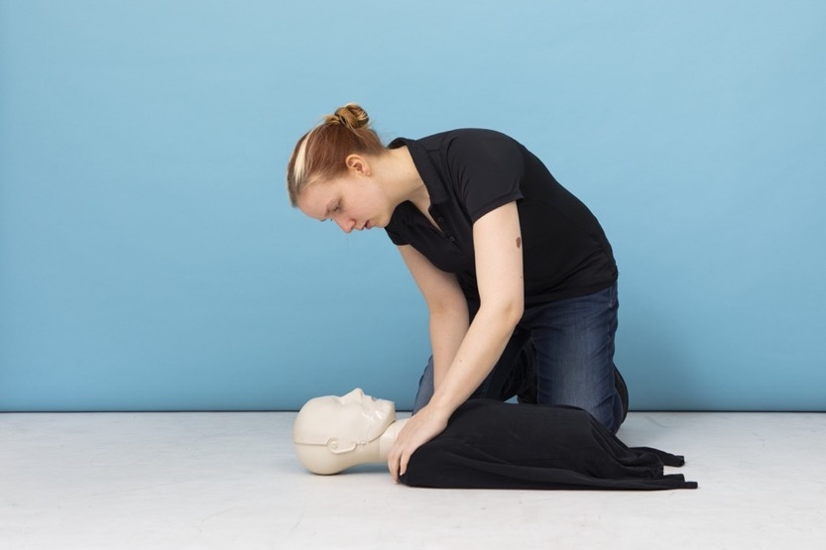
2. Reanimatie en AED
2.2 Reanimatie
Beoordelen bewustzijn
Spreek het slachtoffer luid en duidelijk aan en schud voorzichtig aan beide schouders
Bij bewusteloosheid
Bel 1-1-2 en controleer de ademhaling
Deel B Stoornissen in de vitale functies

Slide 42
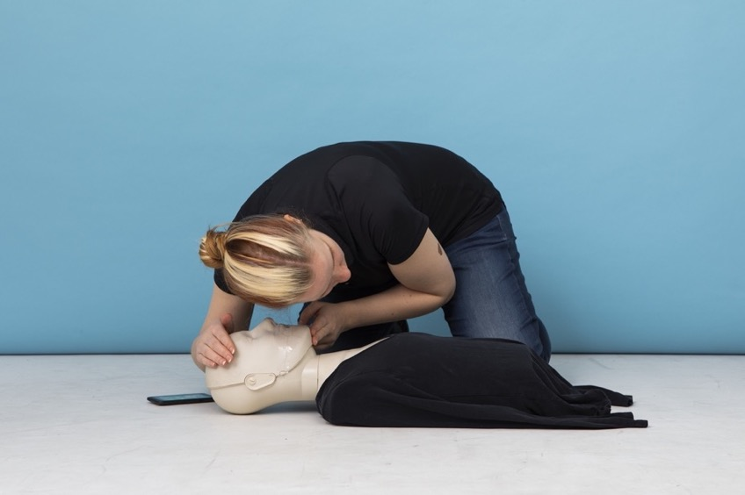
2. Reanimatie en AED
2.2 Reanimatie
Beoordelen ademhaling
Kantel het hoofd achterover
Pas de kinlift toe
Kijk, luister en voel maximaal 10 seconden
Deel B Stoornissen in de vitale functies

Slide 43
2. Reanimatie en AED
2.2 Reanimatie
Normale ademhaling
Leg het slachtoffer in de stabiele zijligging
Geen of afwezige ademhaling
Start de reanimatie
Deel B Stoornissen in de vitale functies

Slide 44
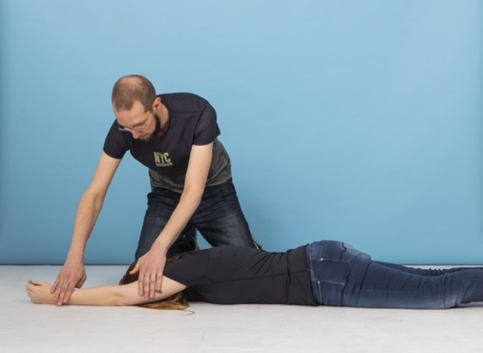
2. Reanimatie en AED
2.2 Reanimatie
Draaien van buik naar rug (1)
Deel B Stoornissen in de vitale functies

Slide 45
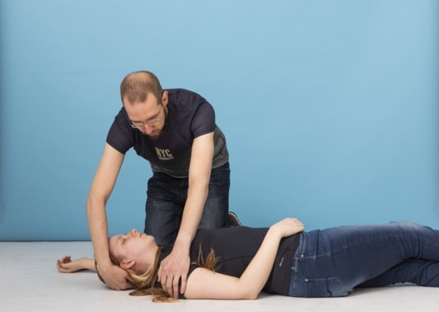
2. Reanimatie en AED
2.2 Reanimatie
Draaien van buik naar rug (2)
Deel B Stoornissen in de vitale functies

Slide 46
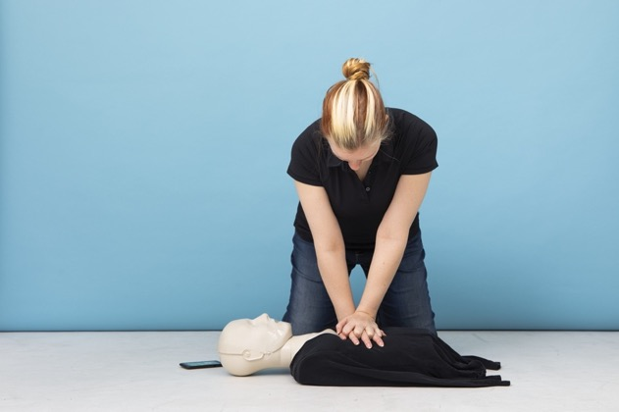
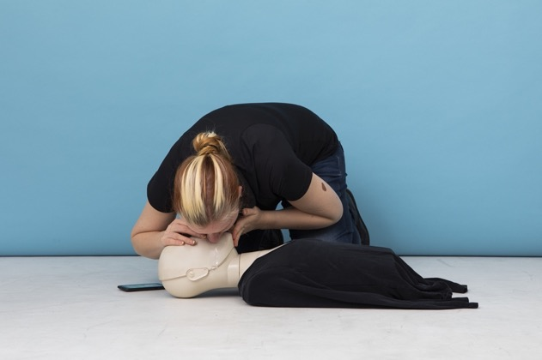
2. Reanimatie en AED
2.2 Reanimatie
Wissel 30 borstcompressies af met 2 beademingen
Diepte 5 tot 6 cm, tempo 100 – 120 maal per minuut
Deel B Stoornissen in de vitale functies

Slide 47
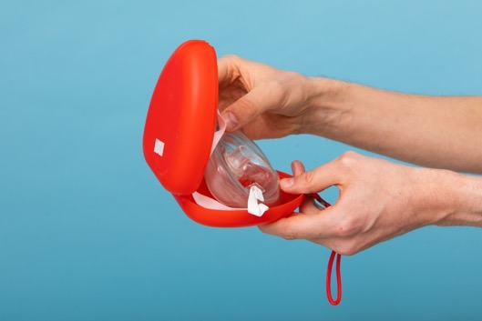
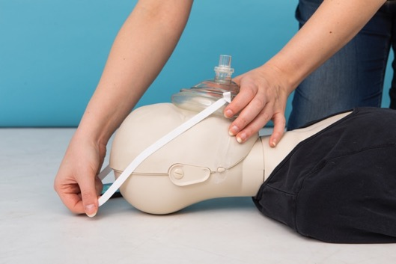
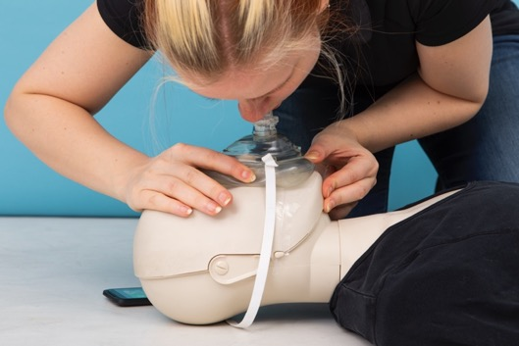
2. Reanimatie en AED
2.3 Reanimatie, hulpmiddelen bij de reanimatie
Beademingsmasker
Deel B Stoornissen in de vitale functies

Slide 48
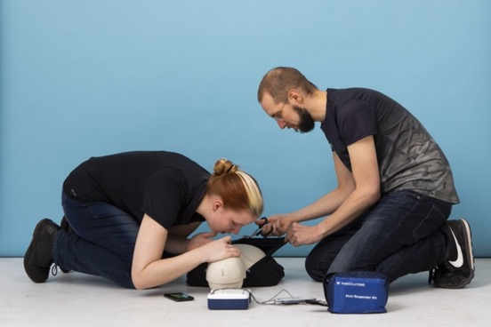
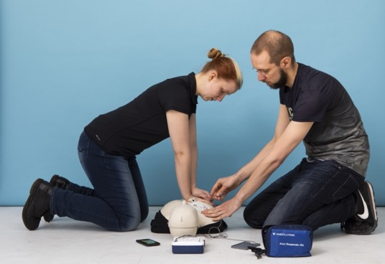
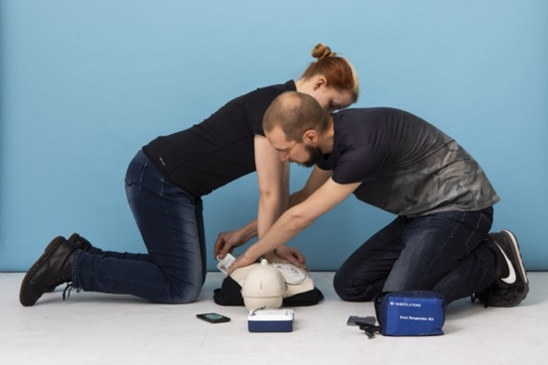
2. Reanimatie en AED
2.4 De Automatische Externe Defibrillator (AED) (1)
AED inzet met twee personen
Deel B Stoornissen in de vitale functies

Slide 49
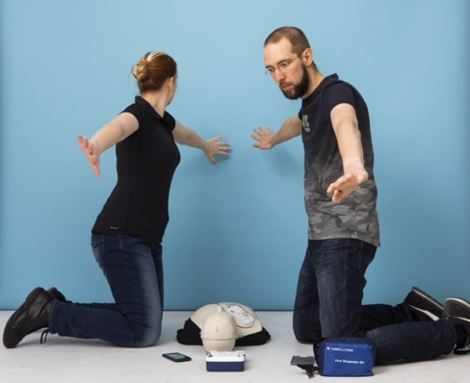
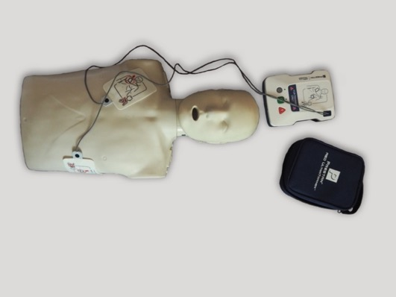
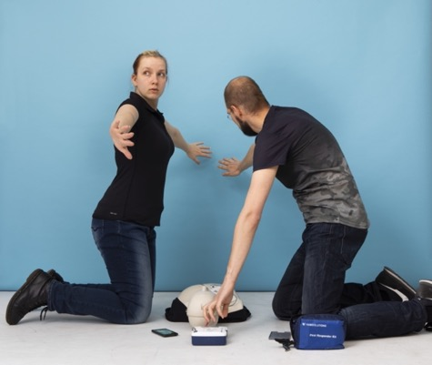
2. Reanimatie en AED
2.4 De Automatische Externe Defibrillator (AED) (2)
AED inzet met twee personen
Deel B Stoornissen in de vitale functies

Slide 50
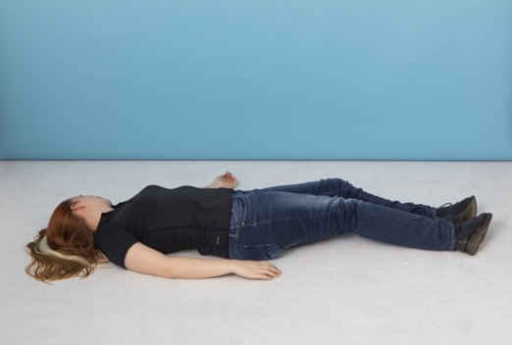
2. Reanimatie en AED
2.5 Stabiele zijligging (1)
Stabiele zijligging bij een bewusteloos slachtoffer met normale ademhaling
Deel B Stoornissen in de vitale functies

Slide 51
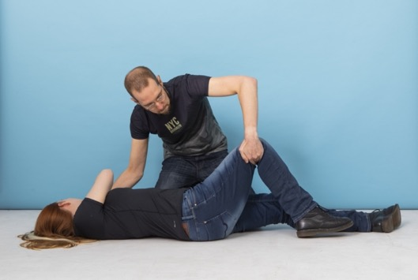
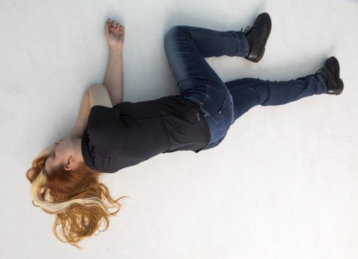
2. Reanimatie en AED
2.5 Stabiele zijligging (2)
Stabiele zijligging bij een bewusteloos slachtoffer met normale ademhaling
Deel B Stoornissen in de vitale functies

Slide 52
2. Reanimatie en AED
2.6 Reanimatie van drenkelingen, baby’s en kinderen
Start bij drenkelingen/baby’s/kinderen de reanimatie met 5 beademingen
Deel B Stoornissen in de vitale functies

Slide 53
2. Reanimatie en AED
2.6 Reanimatie van baby’s (0 tot 1 jaar) (1)
Bewustzijnscontrole, alarmeren, ademcontrole
Deel B Stoornissen in de vitale functies

Slide 54
2. Reanimatie en AED
2.6 Reanimatie van baby’s (0 tot 1 jaar) (2)
Geef vijf beademingen, daarna 15 compressies
Wissel 15 compressies af met 2 beademingen
Deel B Stoornissen in de vitale functies

Slide 55
2. Reanimatie en AED
2.6 Reanimatie van kinderen (1 tot ongeveer 8 jaar) (1)
Controle bewustzijn en ademhaling kind
Deel B Stoornissen in de vitale functies

Slide 56
2. Reanimatie en AED
2.6 Reanimatie van kinderen (1 tot ongeveer 8 jaar) (2)
Kinlift, 5 beademingen kind en 15 compressies
Wissel daarna 15 compressies af met 2 beademingen
Deel B Stoornissen in de vitale functies

Slide 57
2. Reanimatie en AED
2.6 Reanimatie van baby’s (0 tot 1 jaar ) (1)
AED inzet baby
Deel B Stoornissen in de vitale functies

Slide 58
2. Reanimatie en AED
2.6 Reanimatie van baby’s (0 tot 1 jaar ) (2)
AED inzet baby
Deel B Stoornissen in de vitale functies

Slide 59
2. Reanimatie en AED
2.6 Reanimatie van baby’s (0 tot 1 jaar ) (1)
AED inzet kind
Deel B Stoornissen in de vitale functies

Slide 60
2. Reanimatie en AED
2.7 Burgerhulpverlening
Je kunt je met een geldig reanimatie/AED (BHV of EHBO)diploma
aanmelden bij HartslagNu
Deel B Stoornissen in de vitale functies

Slide 61
3. Luchtwegbelemmering
3.1 Verslikking
Deel B Stoornissen in de vitale functies

Slide 62
3. Luchtwegbelemmering
3.1 Verslikking
Gedeeltelijke luchtwegbelemmering
Moedig het slachtoffer aan tot hoesten
Geef 5 slagen tussen de schouderbladen
Geef 5 buikstoten
Deel B Stoornissen in de vitale functies

Slide 63
3. Luchtwegbelemmering
3.1 Verslikking
Ernstige luchtwegbelemmering
Bel 1-1-2 en volg bovenstaand protocol
Raakt het slachtoffer bewusteloos
Bel 1-1-2 en start de reanimatie
Deel B Stoornissen in de vitale functies

Slide 64
3. Luchtwegbelemmering
3.1 Verslikking baby’s jonger dan 1 jaar
Leg de baby op je arm en leg je arm op je bovenbeen voor de rugslagen
Draai de baby naar je andere arm en je andere been voor de compressies
Deel B Stoornissen in de vitale functies

Slide 65
4. Stoornissen in de ademhaling
4.1 Angst- of paniekaanval met snelle ademhaling
4.2 Verbranding van de luchtwegen
4.3 Letsels van de borstkas
4.4 Ziekten met gevolgen voor de ademhaling
Deel B Stoornissen in de vitale functies

Slide 66
4. Stoornissen in de ademhaling
4.1 Angst- of paniekaanval met snelle ademhaling, verschijnselen - Bij angst/paniek te snel en te diep ademen
- Niet alert zijn
- Blauw/paarse verkleuring van de huid
- Duizeligheid, misselijkheid
- Hartkloppingen, stekende pijn op de borst
- Tintelingen rond lippen of in vingers
- Soms flauwvallen
Deel B Stoornissen in de vitale functies

Slide 67
4. Stoornissen in de ademhaling
4.1 Angst- of paniekaanval met snelle ademhaling, Eerste Hulp - Zorg voor rust en frisse lucht
- Ga na wat de oorzaak is
- Probeer samen de ademhaling onder controle te krijgen
- Bel 1-1-2 als de aanval niet over gaat
Deel B Stoornissen in de vitale functies

Slide 68
4. Stoornissen in de ademhaling
4.2 Verbranding van de luchtwegen, oorzaken, verschijnselen
- Bedreigde luchtweg of geblokkeerde luchtweg
- Inademen hete of giftige gassen en dampen
- Allergische reactie
- Slijmvliezen gaan zwellen, inademen wordt moeilijker
- Verbrande neusharen
- Let op gevaar voor jezelf: inademing giftige gassen
Deel B Stoornissen in de vitale functies

Slide 69
4. Stoornissen in de ademhaling
4.2 Verbranding van de luchtwegen, Eerste Hulp
- Let op gevaarlijke situaties
- Bel 1-1-2
- Zorg voor frisse lucht
- Laat het slachtoffer in een halfzittende houden zitten
- Bij bewusteloosheid: start reanimatie
- Zorg voor eigen veiligheid: geen beademing bij giftige gassen
Deel B Stoornissen in de vitale functies

Slide 70
4. Stoornissen in de ademhaling
4.3 Letsels van de borstkas, oorzaken - Gekneusde, gebroken ribben
- Ademhalingsmoeilijkheden
- Klaplong
- Zuigende borstwond
- Inwendige bloedingen
Deel B Stoornissen in de vitale functies

Slide 71
4. Stoornissen in de ademhaling
4.3 Letsels van de borstkas, verschijnselen - Bleekheid
- Benauwdheid, snelle oppervlakkig ademhaling, pijn
- Hoorbare en/of onregelmatige ademhaling
- Zwelling van of wond op de borst
Deel B Stoornissen in de vitale functies

Slide 72
4. Stoornissen in de ademhaling
4.3 Letsels van de borstkas, Eerste Hulp - Bel 1-1-2
- Laat voorwerpen zitten
- Leg bewusteloos slachtoffer in stabiele zijligging: * op niet-gewonde zijde als er een voorwerp uitsteekt
* op gewonde zijde als er geen voorwerp uitsteekt
- Geef eventueel druk op de wond, plak niet af
- Controleer vitale functies
Deel B Stoornissen in de vitale functies

Slide 73
4. Stoornissen in de ademhaling
4.4 Ziekten met gevolgen voor de ademhaling
- Astma
- COPD/benauwdheid bij longaandoening
Deel B Stoornissen in de vitale functies

Slide 74
4. Stoornissen in de ademhaling
4.4 Ziekten met gevolgen voor de ademhaling
Astma
- Chronische ontstekingsziekte van de luchtwegen - Benauwdheidsaanvallen
- Uitlokken aanvallen door: sigarettenrook, parfum, koude lucht, lichamelijke inspanningen
Deel B Stoornissen in de vitale functies

Slide 75
4. Stoornissen in de ademhaling
4.4 Ziekten met gevolgen voor de ademhaling
Astma, verschijnselen
- Benauwd, kortademig
- Hoesten, slijm opgeven
- Hoorbare piepende ademhaling, vooral bij uitademen
Deel B Stoornissen in de vitale functies

Slide 76
4. Stoornissen in de ademhaling
COPD/benauwdheid bij longaandoening - Beschadiging longen
- Oorzaken: langdurig inademen schadelijke stoffen,
luchtvervuiling, astma, longziekten, longontsteking,
erfelijke factoren
4.4 Ziekten met gevolgen voor de ademhaling
Deel B Stoornissen in de vitale functies

Slide 77
4. Stoornissen in de ademhaling
4.4 Ziekten met gevolgen voor de ademhaling
COPD/benauwdheid bij longaandoening, verschijnselen - Moeilijk uitademen
- Hoesten, veel slijm opgeven
- Piepende ademhaling, vooral bij het uitademen
Deel B Stoornissen in de vitale functies

Slide 78
4. Stoornissen in de ademhaling
4.4 Ziekten met gevolgen voor de ademhaling, verschijnselen
COPD/benauwdheid bij longaandoening
- Chronische benauwdheid
- Kortademigheid
- Continu hoesten met veel slijm opgeven
- Piepende ademhaling, vooral bij uitademen
Deel B Stoornissen in de vitale functies

Slide 79
4. Stoornissen in de ademhaling
Astma of COPD/benauwdheid bij longaandoening
- Maak knellende kleding los
- Leg het slachtoffer niet plat neer
- Laat het slachtoffer zelf zijn houding bepalen
- Help het slachtoffer bij het innemen van medicatie
- Houd vitale functies in de gaten, bel eventueel 1-1-2
4.4 Ziekten met gevolgen voor de ademhaling, Eerste Hulp
Deel B Stoornissen in de vitale functies

Slide 80
5. Stoornissen in de bloedsoomloop
5.1 Levensbedreigend bloedverlies
5.2 Shock en anafylactische shock
5.3 Pijn op de borst
Deel B Stoornissen in de vitale functies

Slide 81
5. Stoornissen in de bloedsomloop
- Uitwendige bloedingen
- Inwendige bloedingen
5.1 Levensbedreigend bloedverlies
Deel B Stoornissen in de vitale functies

Slide 82
5. Stoornissen in de bloedsomloop
5.1 Levensbedreigend bloedverlies
Uitwendige bloedingen
- Probeer bloedverlies te stoppen
- Probeer bloedverlies te beperken
- Bel 1-1-2
Deel B Stoornissen in de vitale functies
Notes:
zie Deel B 1.4

Slide 83
5. Stoornissen in de bloedsomloop
5.1 Levensbedreigend bloedverlies
Inwendige bloedingen, verschijnselen
- Bleek
- Benauwd, snelle oppervlakkige ademhaling
- Zwelling of wond op de borst
- Bloederig slijm ophoesten of braken
Deel B Stoornissen in de vitale functies

Slide 84
5. Stoornissen in de bloedsomloop
- Ernstig in- of uitwendig bloedverlies
- Ernstig vochtverlies door brandwonden
- Langdurig braken, hevige diarree in combinatie met koorts
- Stoornissen in de functie van het hart
- Ernstige infecties
- Overgevoeligheid voor bijv. insectensteken of voeding
5.2 Shock en anafylactische shock, oorzaken
Deel B Stoornissen in de vitale functies

Slide 85
5. Stoornissen in de bloedsomloop
5.2 Shock en anafylactische shock, actie van het lichaam
Shockcirkel
Deel B Stoornissen in de vitale functies

Slide 86
5. Stoornissen in de bloedsomloop
5.2 Shock en anafylactische shock, verschijnselen
- Bleke, koude, klamme huid, ziet er ziek uit
- Droge slijmvliezen en droge lippen
- Dorst
- Slappe en zwakke spieren
- Koud
- Snelle, oppervlakkige hartslag en ademhaling
- Lijkt spitse neus te hebben, diepliggende ogen, ingevallen gezicht
- Onrustig, angstig, soms verward
Deel B Stoornissen in de vitale functies

Slide 87
5. Stoornissen in de bloedsomloop
5.2 Shock en anafylactische shock, oorzaken
- Zwellingen in hals en gezicht
- Rode vlekken die jeuk veroorzaken
- Erg benauwd en duizelig of misselijk
- Gierende of piepende ademhaling
Deel B Stoornissen in de vitale functies

Slide 88
5. Stoornissen in de bloedsomloop
5.2 Shock en anafylactische shock, Eerste Hulp
- Laat 1-1-2 bellen of bel zelf 1-1-2
- Laat het slachtoffer liggen in houding die hij prettig vindt
- Maak knellende kleding los, bescherm tegen afkoeling
- Stop uitwendige bloedingen, help bij zetten adrenaline-auto-injector - Stel het slachtoffer gerust, geef hem niet te drinken
- Blijf vitale functies in de gaten houden
Deel B Stoornissen in de vitale functies

Slide 89
5. Stoornissen in de bloedsomloop
5.3 Pijn op de borst, oorzaken
- Angina pectoris, hart infarct
- Angst- of paniekaanval met snelle ademhaling
- Maagklachten, brandend maagzuur
- Longontsteking, longembolie, klaplong
- Gekneusde of gebroken rib(ben)
- Gescheurde lichaamsslagader (aorta)
Deel B Stoornissen in de vitale functies

Slide 90
5. Stoornissen in de bloedsomloop
- Drukkende pijn midden op de borst of achter het borstbeen
- Gevoel van band om de borst
- Pijn in de bovenbuik
- Uitstraling naar linker- en/of rechterarm
- Pijn in de kaak, pijn tussen de schouderbladen
- Benauwd, misselijk, braken, bleekheid, grauw zien, zweten
- Angst, onrust
5.2 Shock en anafylactische shock, verschijnselen
Deel B Stoornissen in de vitale functies

Slide 91
5. Stoornissen in de bloedsomloop
- Ga na wat er gebeurd is
- Laat 1-1-2 bellen of bel zelf 1-1-2
- Laat het slachtoffer zijn bezigheden staken
- Stel het slachtoffer gerust
- Help hem eventueel met eigen medicatie
- Houd de vitale functies in de gaten
- Start zo nodig de reanimatie
5.2 Shock en anafylactische shock, Eerste Hulp
Deel B Stoornissen in de vitale functies

Slide 92
6. Stoornissen in het bewustzijn
6.1 Letsels met gevolgen voor het bewustzijn
6.2 Ziekten met gevolgen voor het bewustzijn
6.3 Flauwte (wegraking)
Deel B Stoornissen in de vitale functies

Slide 93
6. Stoornissen in het bewustzijn
- Schedel- en hersenletsel
- Elektriciteitsletsel
- Onderkoeling
- Oververhitting
- Vergiftiging
6.1 Letsels met gevolgen voor het bewustzijn
Deel B Stoornissen in de vitale functies
Notes:
Zie voor schedel- en hersenletsel Deel B,6
Voor elektriciteitsletsel Deel C,7
Voor onderkoeling Deel C,3
Voor oververhitting Deel C,4
Voor vergiftiging Deel C, 6

Slide 94
6. Stoornissen in het bewustzijn
Schedel- en hersenletsel, mogelijke verschijnselen
- Misselijk, braken, bleek zien, dubbel zien
- Geheugenverlies, sufheid, verwardheid, vermoeidheid
- Hoofdpijn, duizeligheid, bewusteloosheid
6.1 Letsels met gevolgen voor het bewustzijn
Deel B Stoornissen in de vitale functies

Slide 95
6. Stoornissen in het bewustzijn
Schedel- en hersenletsel, Eerste hulp
- Controleer vitale functies
- Bel 1-1-2 of bij lichtere klachten de huisarts
- Stelp eventuele bloedingen
- Vertel dat er later klachten kunnen optreden, dan naar huisarts
6.1 Letsels met gevolgen voor het bewustzijn
Deel B Stoornissen in de vitale functies

Slide 96
6. Stoornissen in het bewustzijn
- Beroerte mond-spraak-arm-beroerte alarm
- Epilepsie absence, grote en kleine aanvallen
- Diabetes Mellitus type I en type II
- Hersenvliesontsteking oorzaak: virus, bacterie of schimmel
6.2 Ziekten met gevolgen voor het bewustzijn
Deel B Stoornissen in de vitale functies

Slide 97
6. Stoornissen in het bewustzijn
- Uitputting, vermoeidheid
- Honger, zwakte na ziekte
- Bloedarmoede
- Psychische oorzaken: schrik, angst, bepaalde emoties
- Uitdroging, medicijngebruik
- Te snel opstaan
6.3 Flauwte (wegraking), oorzaken
Deel B Stoornissen in de vitale functies

Slide 98
6. Stoornissen in het bewustzijn
- Bleek (lichte huidskleur), vaal (donkere huidskleur)
- Zweten, geeuwen
- Bewustzijnsdaling, eventueel verlies van bewustzijn
- Soms spierbewegingen die op epilepsie lijken
6.3 Flauwte (wegraking), verschijnselen
Deel B Stoornissen in de vitale functies

Slide 99
6. Stoornissen in het bewustzijn
6.3 Flauwte (wegraking), Eerste Hulp
- Laat het slachtoffer 10 minuten liggen, benen omhoog
- Laat hem daarna voorzichtig gaan zitten
- Geef hem pas te drinken als hij niet meer misselijk is en zelf het glas kan vasthouden
Deel B Stoornissen in de vitale functies

Slide 100
Deel C
Overige letsels
1 Inleiding
2 Oververhitting
3 Bevriezing en onderkoeling
4 Wonden
5 Bewegingsletsels
6 Vergiftiging
7 Elektriciteitsletsels
8 Overige letsels

Slide 101
1. Inleiding
- Ga na wat er is gebeurd
- Wel of geen levensbedreigende letsels of stoornissen
- Communiceer met het slachtoffer over zijn klachten
- Bekijk eventuele uiterlijke aanwijzingen
- Zorg voor beschutting
Deel C Overige letsels

Slide 102
2. Oververhitting
2.1 Hittekramp
2.2 Hitte-uitputting of hittestuwing
2.3 Hitteberoerte
Deel C Overige letsels

Slide 103
2. Oververhitting
2.1 Hittekramp
- Ontstaat na inspanning bij het afkoelen
- Oorzaak: vochtverlies en verlies van zouten en mineralen
- Plotselinge hevige spierpijn en -kramp
- Getroffen spieren kunnen hard zijn
- Slachtoffer kan duizelig zijn en zich onwel voelen
Deel C Overige letsels

Slide 104
2. Oververhitting
- Stop met sporten, neem rust
- Zorg voor schaduw, koele ruimte
- Laat het slachtoffer iets drinken, iets zouts eten
- Span en ontspan spieren zonder over te belasten
- Probeer zo mogelijk de spieren te rekken, koelen en masseren
2.1 Hittekramp, Eerste Hulp
Deel C Overige letsels

Slide 105
2. Oververhitting
2.2 Hitte-uitputting of hittestuwing
- Ontstaat bij zeer warm weer, zware inspanningen, te warm gekleed
- Oorzaak: lichaam kan warmte niet goed kwijt
- Tekort aan vocht en zouten
- Soms klachten horen bij hittekramp
- Slachtoffer kan duizelig zijn en zich onwel voelen
Deel C Overige letsels

Slide 106
2. Oververhitting
2.2 Hitte-uitputting, verschijnselen
- Bleek
- Lichaamstemperatuur < 40 ˚C
- Hoofdpijn
- Misselijk en braken
- Veel zweten, koele klamme huid
Deel C Overige letsels

Slide 107
2. Oververhitting
2.2 Hittestuwing, verschijnselen
- Rode, warme, droge, rood gestuwde huid
- Verminderde of normale zweetproductie
- Bij koelte neemt zweetproductie toe
- Hoofdpijn, misselijk, braken
- Vermoeid, slap, benauwd, soms snelle hartslag
Deel C Overige letsels

Slide 108
2. Oververhitting
2.2 Hitte-uitputting of hittestuwing, Eerste Hulp
- Laat het slachtoffer stoppen met bezigheden
- Koele ruimte, trek te warme kleding uit
- Vul vocht- en zouttekort aan als het slachtoffer bij bewustzijn is
- Blijf de vitale functies controleren
- Bel de huisarts als het slachtoffer niet opknapt
Deel C Overige letsels

Slide 109
2. Oververhitting
2.3 Hitteberoerte
- Het lichaam is onvoldoende geacclimatiseerd
- Vaak bij ouderen met een slechte conditie die medicatie gebruiken
- Inspanning gerelateerde hitteberoerte vaker bij jongeren of sporters
- Risico ernstige schade aan weefsels en organen
- Slachtoffer kan vaak eigen situatie niet meer goed beoordelen
Deel C Overige letsels

Slide 110
2. Oververhitting
2.3 Hitteberoerte, verschijnselen
- Lichaamstemperatuur > 40 ˚C
- Hete droge huid zonder zweet, of bleke klamme huid
- Weinig of niet zweten, snelle hartslag en ademhaling
- Trekkingen/toevallen lijkend op epilepsie
- Stoornissen in de vitale functies
Deel C Overige letsels

Slide 111
2. Oververhitting
- Bel direct 1-1-2
- Breng het slachtoffer in een koele ruimte
- Verwijder zijn kleding, koel het slachtoffer actief af
- Bij stoornissen in het bewustzijn geen drinken geven
- Vitale functies blijven controleren
2.3 Hitteberoerte, Eerste Hulp
Deel C Overige letsels

Slide 112
3. Bevriezing en onderkoeling
3.1 Bevriezing
3.2 Lichte onderkoeling
3.3 Ernstige onderkoeling
Deel C Overige letsels

Slide 113
3. Bevriezing en onderkoeling
3.1 Bevriezing
- 1e graads intacte bleekgrijze huid, stekende pijn
- 2e graads pijnlijke witte huid blaren met helder of bloederig vocht
- 3e graads spierwitte gevoelloze stugge huid
blaren, zwart verkleurde plekken
Deel C Overige letsels

Slide 114
3. Bevriezing en onderkoeling
3.1 Bevriezing, Eerste Hulp
- Opwarmen met water van 20 – 30 ˚C of lichaamswarmte
- Laat blaren heel
- Dek wonden steriel af met niet verklevend verband
- Vingers apart van elkaar verbinden
- Bel 1-1-2 bij 2e en 3e graads bevriezing
Deel C Overige letsels

Slide 115
3. Bevriezing en onderkoeling
3.2 Lichte onderkoeling
- Lichaamstemperatuur < 35 ˚C
- Balansverstoring in warmteproductie en -afgifte
- Afhankelijk van luchtvochtigheid en windsnelheid
- Conditie en kleding spelen een rol
Deel C Overige letsels

Slide 116
3. Bevriezing en onderkoeling
3.2 Lichte onderkoeling, verschijnselen
- Het slachtoffer heeft het koud, klappertandt
- Bleke koude huid, soms met blauwe vlekken
- Mogelijk een blauwe verkleuring rond de mond
- Het slachtoffer rilt
Deel C Overige letsels

Slide 117
3. Bevriezing en onderkoeling
- Zorg voor een warme omgeving
- Trek natte kleding uit, droog het slachtoffer
- Warm het slachtoffer actief op
- Zorg voor professionele hulp
- Blijf de vitale functies controleren
- Bij bewustzijn: geef lauwwarme drank met suiker
3.2 Lichte onderkoeling, Eerste Hulp
Deel C Overige letsels

Slide 118
3. Bevriezing en onderkoeling
- Het slachtoffer heeft het koud, kan niet meer klappertanden
- Bleke, koude huid, soms met blauwe vlekken
- Soms blauwe oren, lippen, vingers, tenen
- Moeizame bewegingen, toenemende slaperigheid, sufheid
- Bewustzijnsstoornissen, bewusteloosheid
3.3 Ernstige onderkoeling, verschijnselen
Deel C Overige letsels

Slide 119
3. Bevriezing en onderkoeling
3.3 Ernstige onderkoeling, Eerste Hulp
- Bel direct 1-1-2
- Warme beschutte omgeving, niet actief opwarmen
- Beweeg het slachtoffer zo min mogelijk
- Knip natte kleding weg of dek toe met dekens
- Hoofd, armen, handen en benen apart inpakken
- Houd de vitale functies in de gaten, eventueel reanimeren
Deel C Overige letsels

Slide 120
4. Wonden
4.1 Inleiding
4.2 Eenvoudige wonden
4.3 Wrijvingsblaren
4.4 Verbrandingen
4.5 Ernstige wonden
4.6 Verbanden
Deel C Overige letsels

Slide 121
4. Wonden
4.1 Inleiding
- De huid beschermt
- Een wond betekent beschadigde huid
- Besmetting, infectie, ontsteking
Deel C Overige letsels

Slide 122
4. Wonden
- Snijwonden
- Schaafwonden
- Verwondingen in de huid, splinters, grind
- Nagelletsel
4.2 Eenvoudige wonden, zelf te behandelen
Deel C Overige letsels

Slide 123
4. Wonden
- Spoel de wond schoon
- Ontsmet de wondranden
- Dek de wond steriel af
- Gebruik bij kleine, rechte snijwonden hechtstrips
4.2 Eenvoudig wonden, Eerste Hulp
Deel C Overige letsels

Slide 124
4. Wonden
4.3 Wrijvingsblaren
Ontstaan door contact met:
- Wrijving
- Te veel druk op de huid
- Bij open blaar vocht uit de wond
- Voor behandeling zie hoofdstuk 8
Deel C Overige letsels

Slide 125
4. Wonden
4.4 Verbrandingen, ernst bepalen
- De temperatuur van het materiaal
- De tijdsduur van inwerking
- De plaats van de wond
- De diepte en grootte van de wond
- De conditie van het slachtoffer
- De leeftijd van het slachtoffer
Deel C Overige letsels

Slide 126
4. Wonden
4.4 Verbrandingen, gradaties
Oppervlakkige verbranding (1e graads)
- Beschadigde opperhuid, rood, gezwollen, pijnlijk
Deel C Overige letsels

Slide 127
4. Wonden
4.4 Verbrandingen, gradaties
Gedeeltelijke verbranding (2e graads)
- Opperhuid en lederhuid beschadigd, huid glanzend rood/roze of
rood/wit, gezwollen, nat, blaren, soepele pijnlijke huid
Deel C Overige letsels

Slide 128
4. Wonden
4.4 Verbrandingen, ernst bepalen
Volledige verbranding (3e graads) - Opperhuid, lederhuid en onderhuids bindweefsel volledig beschadigd, huid wit, beige, zwart verkoold, droog, leerachtig, stug loslatende vellen, niet pijnlijk, rondom oppervlakkige pijnlijke verbrandingen
Deel C Overige letsels

Slide 129
4. Wonden
4.4 Verbrandingen, Eerste Hulp (1)
- Koel 10 – 20 minuten met zacht stromend lauw kraanwater
- Koel ogen niet langer dan 15 minuten
- Koel/spoel chemische brandwonden 45 minuten
- Richt straal niet rechtstreeks op wond, laat water erover heen lopen
- Geen kraan: gebruik slootwater, brandwondenkompressen etc.
- Verwijder kleding die in de weg zit
Deel C Overige letsels

Slide 130
4. Wonden
4.4 Verbrandingen, Eerste Hulp (2)
- Laat brandblaren heel
- Bel 1-1-2 bij:
- Grote gedeeltelijke of volledige verbrandingen
- Luchtwegverbrandingen, inhalatietrauma
- Chemische verbrandingen
- Verbrandingen door elektriciteit
- Brandwonden op het gezicht, gewrichten, geslachtsdelen
- Brandwonden bij ouderen en kinderen
Deel C Overige letsels

Slide 131
4. Wonden
4.4 Verbrandingen, Eerste Hulp (3)
- Bel de huisarts bij:
- Kleine gedeeltelijke of volledige verbrandingen
- Grote oppervlakkig verbrandingen en ziekteverschijnselen
- Vervoer een brandwondenslachtoffer zittend met het hoofd laag
- Geef geen eten of drinken bij veel of ernstige verbrandingen
Deel C Overige letsels

Slide 132
4. Wonden
4.4 Verbrandingen, Eerste Hulp (4)
- Bij brand: blus de kleding van het slachtoffer met een blusdeken
- Hete vloeistoffen: trek kleding uit, verwijder luiers, lauwe douche
- Chemische verbranding:
- Zorg voor eigen veiligheid
- Spoel minimaal 45 minuten
- Verwijder kleding en schoenen
Deel C Overige letsels

Slide 133
4. Wonden
4.5 Ernstige wonden
- Ernstige bevriezingswonden
- Diepe snijwonden
- Splinter in het oog
- Vuile wonden
- Doordringende wonden
- Scheurwonden
- Crushwonden
Deel C Overige letsels
Notes:
zie Deel C, 3.1

Slide 134
4. Wonden
4.5 Ernstige wonden, Eerste Hulp (1)
- Voorkom verder bloedverlies bij acute bloedingen
- Bel 1-1-2 bij
- Wonden met hevig bloedverlies
- Steek- en schotwonden
- Wonden bij botbreuken
- Vermoeden van shock
- Amputaties
- Wonden met uitpuilende darmen
Deel C Overige letsels
Notes:
zie Deel B, 5.1

Slide 135
4. Wonden
4.5 Ernstige wonden, Eerste Hulp (2)
- Spoel ernstig vervuilde wonden en bijtwonden schoon met water
- Dek wonden steriel af
- Laat de huisarts de wond behandelen
- Blijf de vitale functies van het slachtoffer controleren
Deel C Overige letsels
Notes:
zie Deel C, 3.1

Slide 136
4. Wonden
4.6 Verbanden
Steriel kompres Pleisterstrips
Deel C Overige letsels
Notes:
zie voor verbandmaterialen Deel A 3.1

Slide 137
5. Bewegingsletsels
5.1 Kneuzing en verstuiking
5.2 Spierscheur
5.3 Botbreuk
5.4 Ontwrichting
5.5 Extra: aanleggen van een mitella
Deel C Overige letsels

Slide 138
5. Bewegingsletsels
5.1 Kneuzing en verstuiking
- De weefsels zijn beschadigd, de huid is heel
- Onderhuidse bloedingen, blauwe plekken
- Vocht uit de bloedbaan, oedeem
- Kneuzing ter hoogte van gewricht: verstuiking
Deel C Overige letsels

Slide 139
5. Bewegingsletsels
5.1 Kneuzing en verstuiking, verschijnselen
- Pijn in rust en bij beweging
- Later zwelling
- Bloeduitstorting (soms later)
- Mogelijk functieverlies, instabiliteit gewricht
Deel C Overige letsels

Slide 140
5. Bewegingsletsels
5.1 Kneuzing en verstuiking, Eerste Hulp
- Verwijder sieraden van het getroffen lichaamsdeel
- Koel 10 - 20 minuten onder stromend water of met coldpack
- Geef eventueel een steunverband, laat hoog houden in rust
- Huisarts: als het slachtoffer geen 4 stappen kan lopen
- Adviseer activiteiten aan te passen
- Adviseer paracetamol volgens de bijsluiter
Deel C Overige letsels

Slide 141
5. Bewegingsletsels
5.1 Kneuzing en verstuiking, Eerste Hulp
Steunverband enkel
Deel C Overige letsels

Slide 142
5. Bewegingsletsels
5.1 Kneuzing en verstuiking, Eerste Hulp
Steunverband pols
Deel C Overige letsels

Slide 143
5. Bewegingsletsels
5.1 Kneuzing en verstuiking, Eerste Hulp
Steunverband elleboog
Deel C Overige letsels

Slide 144
5. Bewegingsletsels
5.2 Spierscheur, oorzaken
- Overbelasting
- Plotselinge overrekking
- Klap op een spier
Spierscheur kuit of hamstring heet ook wel zweepslag
Deel C Overige letsels

Slide 145
5. Bewegingsletsels
5.2 Spierscheur, Eerste Hulp
- Laat slachtoffer inspanning staken
- Koelen 10 - 20 min. en hoog leggen
- Spier niet rekken, steunverband
- Verwijs het slachtoffer naar de huisarts
Deel C Overige letsels

Slide 146
5. Bewegingsletsels
5.3 Botbreuk, verschijnselen
- Pijn
- Zwelling
- Kan getroffen lichaamsdeel niet of nauwelijks bewegen
- Soms abnormale stand
- Soms wond ter hoogte van de breuk (open botbreuk)
Deel C Overige letsels

Slide 147
5. Bewegingsletsels
5.3 Botbreuk, Eerste Hulp
- Houd getroffen lichaamsdeel onbeweeglijk
- Laat het slachtoffer met een gebroken been gaan liggen als hij dat wil
- Geef het gebroken lichaamsdeel steun
- Dek een open botbreuk steriel af
Deel C Overige letsels

Slide 148
5. Bewegingsletsels
5.3 Botbreuk, specifieke botbreuken
- Nek- of wervelbreuk
- Gebroken rib, gebroken borstbeen
- Gebroken heup, gebroken bekken
- Gebroken bovenbeen
- Gebroken sleutelbeen
- Twijbreuk
- Kaakletsel
Deel C Overige letsels

Slide 149
5. Bewegingsletsels
5.4 Ontwrichting, verschijnselen
- Hevige pijn
- Abnormale stand van het gewricht (arm, been)
- Het slachtoffer kan het lichaamsdeel niet bewegen
- Soms zwelling en verkleuring
Deel C Overige letsels

Slide 150
5. Bewegingsletsels
5.4 Ontwrichting, Eerste Hulp
- Ga bij twijfel uit van het ergste
- Laat het slachtoffer het getroffen deel onbeweeglijk houden
- Bel 1-1-2 bij hevige pijn, ontwrichte enkel, knie of heup
- Bel 1-1-2 bij bleke of blauwe huid ter hoogte van de ontwrichting
- Geef het slachtoffer niet te drinken of te eten
Deel C Overige letsels

Slide 151
5. Bewegingsletsels
5.5 Extra: aanleggen mitella (1)
Deel C Overige letsels

Slide 152
5. Bewegingsletsels
5.5 Extra: aanleggen mitella (2)
Deel C Overige letsels

Slide 153
6. Vergiftigingen
6.1. Inleiding
6.2 Vergiftiging van het spijsverteringskanaal
6.3 Vergiftiging via de luchtwegen
6.4 Vergiftiging via de huid of de ogen
Deel C Overige letsels

Slide 154
6. Vergiftigingen
6.1 Inleiding
- Het in contact komen van het lichaam met schadelijke stoffen
- Geeft soms ongemak, soms levensbedreigend
Deel C Overige letsels

Slide 155
6. Vergiftigingen
6.2 Vergiftiging via het spijsverteringsstelsel
- Petroleumproducten
- Bijtende stoffen
- Niet bijtende giftige stoffen
Deel C Overige letsels

Slide 156
6. Vergiftigingen
6.2 Vergiftiging via het spijsverteringsstelsel
Petroleumproducten, verschijnselen
- Misselijkheid, overgeven
- Irritatie van de slijmvliezen
- Later kortademigheid, hoesten, koorts, longontsteking
- Bewustzijnsstoornissen
Deel C Overige letsels

Slide 157
6. Vergiftigingen
6.2 Vergiftiging via het spijsverteringsstelsel
Bijtende stoffen, verschijnselen
- Chemische verbranding mond en slokdarm
- Zwelling lippen, tong en keel
- Bloedbraken
- Vergrote of verkleinde pupillen, afwijkende huidskleur
- Buikkrampen
- Bewustzijnsstoornissen, ademhalingsstoornissen
Deel C Overige letsels

Slide 158
6. Vergiftigingen
6.2 Vergiftiging via het spijsverteringsstelsel
Niet-bijtende giftige stoffen, verschijnselen
- Neusbloedingen, bloed ophoesten
- Misselijk, braken
- Buikpijn
- Vergrote of verkleinde pupillen
- Stoornissen in het zenuwstelsel
- Bewustzijnsstoornissen, ademhalingsstoornissen
Deel C Overige letsels

Slide 159
6. Vergiftigingen
6.2 Vergiftiging via het spijsverteringsstelsel, Eerste Hulp
- Let op (eigen) veiligheid
- Controleer bewustzijn en ademhaling slachtoffer
- Probeer te achterhalen om welke stof het gaat
- Laat het slachtoffer niet drinken en niet braken
- Bel 1-1-2 bij stoornissen in de vitale functies
- Bel de huisarts als er geen stoornissen in de vitale functies zijn
Deel C Overige letsels

Slide 160
6. Vergiftigingen
6.3 Vergiftiging via de luchtwegen
- Inademen vrijgekomen gassen bij brand
- Inademen van gassen die vrijkomen bij het mengen van stoffen
- Probeer te achterhalen om welke stof het gaat
- Let op gevaar voor jezelf bij de hulpverlening
- Wacht bij twijfel op professionele hulpverlening
Deel C Overige letsels

Slide 161
6. Vergiftigingen
6.3 Vergiftiging via de luchtwegen, verschijnselen
- Tranende ogen, keelpijn, hoesten
- Irritatie of zwelling slijmvliezen mond, neus en keel
- Overmatige speekselvloed
- Beschadiging of verbranding van de luchtwegen
- Brandend gevoel achter het borstbeen
- Verstoring vitale functies
Deel C Overige letsels

Slide 162
6. Vergiftigingen
6.3 Vergiftiging via de luchtwegen, Eerste Hulp (1)
- Let op eigen veiligheid, draag beschermde kleding
- Vermijd contact met door het slachtoffer ingeademde stoffen
- Haal het slachtoffer uit de gevaarlijke omgeving
- Laat het slachtoffer een comfortabele houding aannemen
- Verwijder kleding waarin giftige dampen hangen
- Controleer vitale functies, start eventueel de reanimatie
- Ga niet beademen bij vergiftiging met cyanide, zwavelwaterstof of fosforzuur, geef alleen compressies
Deel C Overige letsels

Slide 163
6. Vergiftigingen
6.3 Vergiftiging via de luchtwegen, Eerste Hulp (2)
Eerste Hulp bij vergiftiging koolmonoxide
- Let op eigen veiligheid
- Zet zo mogelijk ramen en deuren open
- Bel 1-1-2
- Haal het slachtoffer uit de ruimte, in de frisse lucht
- Controleer vitale functies en behandel stoornissen
Deel C Overige letsels

Slide 164
6. Vergiftigingen
6.4 Vergiftiging via de huid of de ogen
- Contact van de ogen met giftige stoffen
- Irritatie, beschadiging, blindheid
- Soms pas uitwerking na meerdere keren contact gehad te hebben
- Soms pas na dagen klachten
Deel C Overige letsels

Slide 165
6. Vergiftigingen
Vergiftiging via de huid
- Rode, grauwe, witte huid
- Pijn of jeuk
- Zwelling
- Blaarvorming
6.4 Vergiftiging via de huid of de ogen, verschijnselen
Deel C Overige letsels

Slide 166
6. Vergiftigingen
Vergiftiging via de huid, Eerste Hulp
- Let op eigen veiligheid, kom niet in contact met het gif
- Controleer vitale functies
- Verwijder alle kleding en schoenen, wrijf niet over de huid
- Spoel minimaal 45 minuten met water, of zet het slachtoffer onder de douche
- Bel 1-1-2
6.4 Vergiftiging via de huid of de ogen, verschijnselen
Deel C Overige letsels

Slide 167
6. Vergiftigingen
Bijtende stoffen in de ogen
- Pijn, roodheid, tranende ogen
- Zichtstoornissen
- Gevoel dat er iets in het oog zit
- Trekkingen van de oogspieren
6.4 Vergiftiging via de huid of de ogen, verschijnselen
Deel C Overige letsels

Slide 168
6. Vergiftigingen
Bijtende stoffen in de ogen, Eerste Hulp
- Let of eigen veiligheid, kom niet met het vergif in contact
- Laat het slachtoffer bij verbranding contactlenzen verwijderen
- Spoel het aangedane oog overvloedig met water
- Spoel niet langer dan 15 minuten
6.4 Vergiftiging via de huid of de ogen, verschijnselen
Deel C Overige letsels

Slide 169
7. Elektricteitsletsels
- Elektricteit is een vorm van energie
- Stroom ondervindt meer of minder weerstand in stoffen
- Stroom neemt de weg van de minste weerstand
- Rubber, droog hout, plastic en textiel geleiden niet
- Metaal en vocht geleiden goed
Elektriciteitsletsel en bliksem
Deel C Overige letsels

Slide 170
7. Elektricteitsletsels
Elektriciteitsletsel en bliksem, schade afhankelijk van
- Spanning, stroomsterkte, weerstand
- Wisselstroom of gelijkstroom
- Tijdsduur contact
- De weg van de stroom door het lichaam
- Vochtigheid van de huid
- Omgevingsfactoren
- Geslacht, gewicht, leeftijd, conditie slachtoffer
Deel C Overige letsels

Slide 171
7. Elektricteitsletsels
- Brandwonden, meestal een ngangs- en uitgangswond
- Spierkramp
- Hartritmestoornissen
- Beschadigingen van vitale organen
- Botbreuken door spiertrekking
- Beschadiging zenuwen, bloedvaten en spieren
Elektriciteitsletsel en bliksem, verschijnselen
Deel C Overige letsels

Slide 172
7. Elektricteitsletsels
- Let op gevaar voor jezelf: slachtoffer onder stroom niet aanraken
- Onderbreek de stroom, zorg voor eigen isolatie
- Controleer vitale functies van het slachtoffer
- Start zo nodig de reanimatie
- Verzorg brandwonden
- Zorg bij elektriciteitsletsels altijd voor professionele hulp
Elektriciteitsletsel en bliksem, Eerste Hulp
Deel C Overige letsels

Slide 173
8. Overige letsels
8.1 Oogletsel
8.2 Oorletsel
8.3 Neusletsel
8.4 Gebit
Deel C Overige letsels

Slide 174
8. Overige letsels
- Vuiltje in het oog, zand in het oog, vliegje in het oog
- Blauw oog/stomp oogletsel
- Doordringend oogletsel
- Lasoog
- Chemische verbranding van het oog, vuurwerk in het oog
- Bevroren ogen
8.1 Oogletsel, mogelijke vormen en oorzaken
Deel C Overige letsels

Slide 175
8. Overige letsels
Vuiltje in het oog - Oogleden van elkaar tekken,
- Object verwijderen met steriel gaasje
8.1 Oogletsel, Eerste Hulp (1)
Deel C Overige letsels

Slide 176
8. Overige letsels
Blauw oog - Koel de omgeving van het oog, niet het oog zelf
- Bij oogbeschadigingen, zichtproblemen, dubbelzien, hevige pijn of verdenking oogkasbreuk, schakel professionele hulp in
8.1 Oogletsel, Eerste Hulp (2)
Deel C Overige letsels

Slide 177
8. Overige letsels
Doordringend letsel van het oog - Voorwerp niet verwijderen
- Laat het slachtoffer niet in het oog wrijven
- Oog afdekken, niet het oog raken
- Neem contact met de huisarts op
8.1 Oogletsel, Eerste Hulp (3)
Deel C Overige letsels

Slide 178
8. Overige letsels
Lasoog - Beschadiging hoornvlies, stekende pijn, bel de huisarts
8.1 Oogletsel, Eerste Hulp (4)
Deel C Overige letsels

Slide 179
8. Overige letsels
Chemische stof in of verbranding van het oog
- Koel/spoel niet langer dan 15 minuten
- Zorg voor professionele hulp
8.1 Oogletsel, Eerste Hulp (5)
Deel C Overige letsels

Slide 180
8. Overige letsels
Bevroren ogen
- Warmte en rust
- Bij wazig zien, neem contact op met dehuisarts
8.1 Oogletsel, Eerste Hulp (6)
Deel C Overige letsels

Slide 181
8. Overige letsels
Voorwerp in het oor
- Laat de huisarts het voorwerp verwijderen
- Druppel lauw water in het oor als er een insekt in zit
8.2 Oorletsels
Deel C Overige letsels

Slide 182
8. Overige letsels
Gescheurd trommelvlies
- Door drukveranderingen, klap tegen het hoofd
- Klachten oorzuizen, pijn, gehoorverlies, coördinatiestoornissen
- Bedek het oor en zorg voor profesionele hulp
8.2 Oorletsels
Deel C Overige letsels

Slide 183
8. Overige letsels
Oorpijn
- Kan ontstaan tijdens vliegen, onder water zwemmen,
- ‘Klaar’ de neus of laat het slachtoffer slikken
8.2 Oorletsels
Deel C Overige letsels

Slide 184
8. Overige letsels
Voorwerp in de neus
- Snuit de neus met vrij neusgat dicht
- Lukt dit niet, laat de huisarts het voorwerp verwijderen
8.3 Neusletsel
Deel C Overige letsels

Slide 185
8. Overige letsels
Bloedneus (spontaan)
- Laat een keer stevig snuiten
- Zet het slachtoffer voorover in schrijfhouding
- Knijp de neus 10 minuten dicht, net boven neusvleugels
8.3 Neusletsel
Deel C Overige letsels

Slide 186
8. Overige letsels
Bloedneus (na klap, ongeval, of als gevolg van ander letsel)
- Niet de neus laten snuiten
- Laat een arts het letsel beoordelen
8.3 Neusletsel
Deel C Overige letsels

Slide 187
8. Overige letsels
Tand door de lip - Zoek de tand op, pak alleen de kroon vast
- Spoel de tand met melk, plaats de tand voorzichtig terug
- Lukt dit niet: bewaar tand in wangzak, in melk, of fysiologische zoutoplossing
- Doe een gaasje tussen de tanden en laat de tanden op elkaar klemmen - Ga met het slachtoffer naar de tandarts
8.4 Gebit
Deel C Overige letsels

Slide 188
8. Overige letsels
Uitgeslagen tand - Spoel de tand met melk, plaats de tand voorzichtig terug
- Lukt dit niet: bewaar tand in wangzak, in melk of fysiologische zoutoplossing
- Doe een gaasje tussen de tanden en laat de tanden op elkaar klemmen - Ga met het slachtoffer naar de tandarts
8.4 Gebit
Deel C Overige letsels

Slide 189
8. Overige letsels
Kiespijn: - Kloppende, hevige kiespijn duidt op ontsteking
- Adviseer naar de tandarts te gaan
- Verzacht de pijn, leg een koud kompres op de pijnlijke kant
8.4 Gebit
Deel C Overige letsels

Slide 190
Deel D
Kleine ongevallen en ziekteverschijnselen
1 Kleine ongevallen
2 Ziekteverschijnselen

Slide 191
1. Kleine ongevallen
1.1 Inleiding
1.2 Allergische reacties
1.3 Insectenbeten en -steken
1.4 Tekenbeten
1.5 Steken van zeedieren
1.6 Slangenbeten
1.7 Irritatie eikenprocessierups
1.8 Honden- en kattenbeten
1.9 Spinnenbeten
Deel D Kleine ongevallen en ziekteverschijnselen

Slide 192
1. Kleine ongevallen
- Steken en beten van dieren kunnen problemen opleveren
- Overzicht zelf behandelen/professionele hulp inschakelen
1.1. Inleiding
Deel D Kleine ongevallen en ziekteverschijnselen

Slide 193
1. Kleine ongevallen
- Overgevoelige reacties op geneesmiddelen, voedingsmiddelen, insectensteken of -beten, of contact met de huid
- Hooikoorts
- Contactallergie
- Anafylactische shock
1.2 Allergische reacties
Deel D Kleine ongevallen en ziekteverschijnselen
Notes:
zie Deel B 5.2

Slide 194
1. Kleine ongevallen
- Injectie van (gif)stoffen in de huid
- Wesp, bij, hommel
- Mier, vlo
- Overdracht van bacteriën, virussen of parasieten
- Muggen (malaria, gele koorts, dengue, Zika)
- Teken (Lyme)
- Hond, vleermuis (hondsdolheid)
1.3 Insectenbeten en -steken
Deel D Kleine ongevallen en ziekteverschijnselen

Slide 195
1. Kleine ongevallen
Wesp
- Kan meerdere keren steken
- Verwijder eventueel achtergebleven angel
- Verminder pijn en jeuk met jeukstillende crème
- Koel een ontstane zwelling
1.3 Insectenbeten en -steken
Deel D Kleine ongevallen en ziekteverschijnselen

Slide 196
1. Kleine ongevallen
Bij
- Angel van honingbij heeft weerhaakjes, blijft achter in de huid
- Verwijder achtergebleven angel met gifzakje voorzichtig
- Verminder pijn en jeuk met jeukstillende crème
- Koel een ontstane zwelling
1.3 Insectenbeten en -steken
Deel D Kleine ongevallen en ziekteverschijnselen

Slide 197
1. Kleine ongevallen
Hommel
- (Soort) grote sterke behaarde bij
- Steekt zelden
- Verwijder achtergebleven angel
- Verminder pijn en jeuk met jeukstillende crème
- Koel tegen pijnklachten
1.3 Insectenbeten en -steken
Deel D Kleine ongevallen en ziekteverschijnselen

Slide 198
1. Kleine ongevallen
Mier
- Jeukende rode vlekjes en stekende, brandende pijn
- Huid wordt rood en zwelt op
- Verminder pijn en jeuk met jeukstillende crème
- Koel tegen pijnklachten
- Krabben geeft zwellingen en toename klachten
1.3 Insectenbeten en -steken
Deel D Kleine ongevallen en ziekteverschijnselen

Slide 199
1. Kleine ongevallen
Mug
- Steekt niet, maar bijt
- Muggen hebben bloed nodig voor hun eieren
- Rode, jeukende bulten
- Beet kan parasieten of virussen overbrengen
- Verminder pijn en jeuk met koelen en pijnstillende crème
1.3 Insectenbeten en -steken
Deel D Kleine ongevallen en ziekteverschijnselen

Slide 200
1. Kleine ongevallen
Mug
- Steekt niet, maar bijt
- Muggen hebben bloed nodig voor hun eieren
- Rode, jeukende bulten
- Beet kan parasieten of virussen overbrengen
- Verminder pijn en jeuk met koelen en pijnstillende crème
1.3 Insectenbeten en -steken
Deel D Kleine ongevallen en ziekteverschijnselen

Slide 201
1. Kleine ongevallen
Vlo
- Steekt niet, maar bijt
- Vlooien hebben bloed nodig voor hun eieren
- Achtergebleven speeksel van vlo geeft jeuk
- Rode ronde vlekjes, in het midden een puntje
- Smeer de plek in met verdunde azijn tegen de jeuk
1.3 Insectenbeten en -steken
Deel D Kleine ongevallen en ziekteverschijnselen

Slide 202
1. Kleine ongevallen
- Klein, bruinzwart, spinachtig, kruipend insect
- Teken leven van bloed van mens en/of dier
- Vooral actief tussen maart en november
- Bij het bloed zuigen zwellen teken op tot grootte erwt
- Beet niet altijd voelbaar door inspuiten van verdovende stof
1.4 Tekenbeten
Deel D Kleine ongevallen en ziekteverschijnselen

Slide 203
1. Kleine ongevallen
- Verwijder de teek zo snel mogelijk met een tekenverwijderaar
- Pak de teek zo dicht mogelijk bij de huid vast
- Knijp hierbij niet in het lijfje van de teek
- Noteer datum en priklocatie van de teek
- Maak foto’s
1.4 Tekenbeten, Eerste Hulp
Deel D Kleine ongevallen en ziekteverschijnselen

Slide 204
1. Kleine ongevallen
- Rode plek rondom de beet
- Gewrichtsklachten, verlammingen, onbegrepen ziekteklachten
- Verminderde eetlust
- Dubbelzien, scheef gezicht
- Onduidelijke pijn
- Tintelingen of minder kracht in arm en/of been
1.4 Tekenbeten, contact met huisarts bij:
Deel D Kleine ongevallen en ziekteverschijnselen

Slide 205
1. Kleine ongevallen
Kwallensteken
- Spoelen aan de Noordzeekust aan, ongevaarlijke kwallen
- Steek geeft zwelling, jeuk, pijn en blaren
- Verschijnselen verdwijnen na 15 min. tot enkele uren
- Dompel 20 - 30 minuten in water van max. 45 ˚C
- Geen warm water bij de hand: koel met zeewater of coldpack
- Koel en spoel niet met zoet water
1.5 Steken van zeedieren
Deel D Kleine ongevallen en ziekteverschijnselen

Slide 206
1. Kleine ongevallen
Pietermansteken
- Zoutwatervis, graaft zich overdag in
- Rugvin heeft giftige doorns, steekt uit boven het zand
- Niet dodelijk, wel zeer pijnlijk
- Zwelling, roodheid, buikpijn, misselijkheid, braken, stijfheid
- Soms hartklachten, stoornissen ademhaling en bewustzijn
1.5 Steken van zeedieren
Deel D Kleine ongevallen en ziekteverschijnselen

Slide 207
1. Kleine ongevallen
Pietermansteken, Eerste Hulp
- Dompel in water van 39 - 45 ˚C
- Zo heet als het slachtoffer het kan verdragen
- Heet water breekt pietermangif af
- Let op infecties
- Let op allergische reacties en shock
1.5 Steken van zeedieren
Deel D Kleine ongevallen en ziekteverschijnselen

Slide 208
1. Kleine ongevallen
- In Nederland: gladde slang, ringslang en adder
- Adder is giftig, maar niet dodelijk
- Bel 1-1-2 bij een beet en geef zoveel mogelijk informatie door
- Probeer de slang niet te vangen, maar onthoud het uiterlijk
- Niet bewegen, niet uitzuigen, verwijder sieraden
1.6 Slangenbeten
Deel D Kleine ongevallen en ziekteverschijnselen

Slide 209
1. Kleine ongevallen
- Rups van de nachtvlinder
- Contact met brandhaartjes geven jeuk en uitslag
- Bij inademen ontstaan ontstekingen van de slijmvliezen
- Verwijder de haartjes met plakband/kleefpleister van de huid
- Spoel de ogen, was de kleding (60 ˚C)
- Neem contact op met de huisarts bij ernstige klachten
1.7 Irritatie door eikenprocessierups
Deel D Kleine ongevallen en ziekteverschijnselen

Slide 210
1. Kleine ongevallen
- Bij diepe beten schade aan huid, weke delen, botten, pezen
- Hondsdolheidsbesmetting zeldzaam in Nederland
- Spoel de bijtwonden met veel lauw water
- Dek de wonden steriel af
- Verwijs het slachtoffer naar de huisarts
1.8 Honden- en kattenbeten
Deel D Kleine ongevallen en ziekteverschijnselen

Slide 211
1. Kleine ongevallen
- Nederland kent geen inheemse giftige spinnen
- Grote oeverspin, rood-witte celspin, beet niet gevaarlijk
- In bananendozen: zwarte weduwe, beet is dodelijk
- Braziliaanse zwerfspin of bananenspin is de giftigste ter wereld
- Schakel huisarts in bij beet giftige spin
1.9 Spinnenbeten
Deel D Kleine ongevallen en ziekteverschijnselen

Slide 212
2. Ziekteverschijnselen
2.1 Koorts
2.2 Hoofdpijn
2.3 Buikpijn
Deel D Kleine ongevallen en ziekteverschijnselen

Slide 213
2. Ziekteverschijnselen
2.1 Koorts, verschijnselen
- Het koud hebben
- Koude rillingen, klappertanden
- Zweten
- Verschijnselen van de onderliggende aandoening
Deel D Kleine ongevallen en ziekteverschijnselen

Slide 214
2. Ziekteverschijnselen
2.1 Koorts, Eerste Hulp (1)
- Rust, geef voldoende te eten en te drinken
- Nat washandje op voorhoofd
- Paracetamol volgens voorschrift bijsluiter
Deel D Kleine ongevallen en ziekteverschijnselen

Slide 215
2. Ziekteverschijnselen
2.1 Koorts, Eerste Hulp (2)
Bel huisarts bij: Bel 1-1-2 bij:
- Koorts bij pasgeborene - Koorststuipen
- Aanhoudende koorts > 40 ˚C
- Koorts met sufheid, benauwdheid
Deel D Kleine ongevallen en ziekteverschijnselen

Slide 216
2. Ziekteverschijnselen
2.2 Hoofdpijn
- Spanning, uitdroging, migraine, griep
- Plotselinge hoofdpijn, misselijk
- Bewustzijnsstoornissen: hersenbloeding
- Hoofdpijn en koorts
- Niet weg te drukken vlekjes: hersenvliesontsteking
Deel D Kleine ongevallen en ziekteverschijnselen

Slide 217
2. Ziekteverschijnselen
2.2 Hoofdpijn, Eerste Hulp
- Rust, frisse lucht, water drinken
- Paracetamol volgens voorschrift bijsluiter
- Bel de huisarts bij hoofdpijn met koorts, slecht zien, stijve nek
- Bel 1-1-2 bij vermoeden hersenbloeding, hersenvliesontsteking
Deel D Kleine ongevallen en ziekteverschijnselen

Slide 218
2. Ziekteverschijnselen
2.3 Buikpijn
- Voedselvergiftiging
- Diarree
- Uitdroging
Deel D Kleine ongevallen en ziekteverschijnselen

Slide 219
2. Ziekteverschijnselen
2.3 Buikpijn
Voedselvergiftiging verschijnselen Uitdroging verschijnselen
- Misselijk, braken, buikpijn - Dorst, droge slijmvliezen
- Diarree, koorts, hoofdpijn - Slappe, gerimpelde huid
- Lusteloos, slapheid, sufheid
- Huilen zonder tranen
Deel D Kleine ongevallen en ziekteverschijnselen

Slide 220
2. Ziekteverschijnselen
2.3 Buikpijn, Eerste Hulp bij voedselvergiftiging en uitdroging
- Laat het slachtoffer drinken, ORS, verdunde appelsap, sportdrank
- Laat na braken het slachtoffer zijn mond spoelen
- Bel de huisarts bij hevige buikpijn, aanhoudende diarree of braken
- Bel ook bij koorts, bloed bij braaksel/ontlasting, dreiging flauwvallen
- Bel 1-1-2 bij hevige hoofdpijn in combinatie met rugpijn
- Bel 1-1-2 als het slachtoffer bleek is, tekenen van shock vertoont
Deel D Kleine ongevallen en ziekteverschijnselen

Slide 221
Deel E
Extra
1 Eerste Hulp aan kinderen
2 Eerste Hulp aan zwangere vrouwen
3 Eerste Hulp aan ouderen
4 Eerste Hulp aan stembandlozen
5 Eerste Hulp bij alcohol en drugs
6 Eerste Hulp bij sport- en wandelletsels
7 Eerste Hulp op reis
8 Eerste Hulp bij evenementen
9 Eerste Hulp tijdens bijzondere omstandigheden

Slide 222
1. Eerste Hulp aan kinderen
1.1 Inleiding
1.2 Levensfasen en ontwikkeling
1.3 Veiligheid voor kinderen
1.4 Kindermishandeling
1.5 Aandoeningen
1.6 Baby- en kinderreanimatie
1.7 Kinderziekten
1.8 Eerste Hulp aan kinderen
Deel E Extra

Slide 223
1. Eerste Hulp aan kinderen
1.1 Inleiding
- Kinderen zijn nieuwsgierig, kwetsbaar
- Kinderen zijn geen volwassenen in het klein
- Benader kinderen op ooghoogte
- Kijk een jong kind niet continu recht aan
- Probeer het kind af te leiden
- Laat merken dat je hem serieus neemt en wees eerlijk
Deel E Extra

Slide 224
1. Eerste Hulp aan kinderen
1.2 Levensfasen en ontwikkeling, baby (0 tot 1 jaar)
- Groei en ontwikkeling aanpassen leefomgeving, groeien
- Ademhaling buikademhaling, 30 - 40/minuut
- Bloedsomloop, hartslag hartslag 110 - 160/minuut
- Gevaren extern, val van trap of commode
Deel E Extra

Slide 225
1. Eerste Hulp aan kinderen
1.2 Levensfasen en ontwikkeling, kind (1 tot 5 jaar)
- Groei en ontwikkeling motoriek wordt fijner
- Ademhaling door neus en mond, 20 - 30/minuut
- Bloedsomloop, hartslag hartslag 80 - 100/minuut
- Gevaren verslikken, verbranden, verdrinken
Deel E Extra

Slide 226
1. Eerste Hulp aan kinderen
1.2 Levensfasen en ontwikkeling, kind (vanaf 5 jaar)
- Groei en ontwikkeling rennen, springen, klimmen
- Ademhaling door neus en mond, 20 - 25/minuut
- Bloedsomloop, hartslag hartslag 75 - 120/minuut
- Gevaren sport, spel, vuur, verkeer
Deel E Extra

Slide 227
1. Eerste Hulp aan kinderen
1.3 Veiligheid voor kinderen
Enkele voorbeelden
- Thuis hete thee/koffie, schoonmaakmiddelen
- Kleding niet te warm, niet te koud, veters
- Speelgoed losse onderdelen, gifvrije verf
- Vervoer niet alleen in auto laten, fietszitje
Deel E Extra

Slide 228
1. Eerste Hulp aan kinderen
1.4 Kindermishandeling
Enkele signalen
- Schrikken van aanrakingen
- Teruggetrokken gedrag, seksueel uitdagend gedrag
- Blauwe plekken op vreemde plaatsen
- Onverzorgd, kapotte kleding, zonder ontbijt op school komen
- Ouders die negatief over hun kind zijn, schreeuwen tegen hun kind
Deel E Extra

Slide 229
1. Eerste Hulp aan kinderen
1.4 Kindermishandeling
Shaken baby syndroom
- Kinderen van 0 tot 4 jaar, hevig door elkaar schudden
- Nekspieren zijn niet sterk genoeg, hoofdje gaat heen en weer
- Redenen: stress, onmacht, frustratie, machteloosheid
- Symptomen: blauwe plekken in het nekje, bloedingen in de ogen doofheid, overgeven, ademhalingsstoornissen, hersenletsel
Deel E Extra

Slide 230
1. Eerste Hulp aan kinderen
1.5 Aandoeningen
- Koorts
- Koortsstuipen
- Buikpijn, misselijk, overgeven
- Hoofdpijn, oorpijn
- Tanden en kiezen
Deel E Extra

Slide 231
1. Eerste Hulp aan kinderen
1.5 Aandoeningen
Koorts
- Temperatuur > 38 ˚C, hoge koorts bij temperatuur > 40 ˚C
- Zorg voor comfort
- Nat washandje op het voorhoofd
- Zorg dat het kind voldoende drinkt
Deel E Extra

Slide 232
1. Eerste Hulp aan kinderen
1.5 Aandoeningen
Koortsstuipen
- Kinderen van 6 maanden tot 6 jaar
- Oorzaak: overprikkeling hersenen
- Spierverkramping, wegdraaien ogen, trekkingen armen/benen
- Bel 1-1-2, verwijder warme kleding, pas op voor onderkoeling
- Na de aanval stabiele zijligging, geen ademhaling: reanimatie
Deel E Extra

Slide 233
1. Eerste Hulp aan kinderen
1.5 Aandoeningen
Buikpijn, misselijk, overgeven, diarree
- Pijn in de onderbuik is serieuzer dan alleen pijn rond de navel
- Zorg voor comfort, geef een kruik
- Bel de huisarts bij langdurende klachten
- Geef bij diarree steeds kleine beetjes te drinken
- Schakel de huisarts in als je het niet vertrouwt
Deel E Extra

Slide 234
1. Eerste Hulp aan kinderen
1.5 Aandoeningen
Hoofdpijn en oorpijn
- Afleiding, rust, bij oorpijn comfortabele houding
- Geef eventueel kinderpijnstilling
- Duren de klachten langer dan 3 dagen, schakel huisarts in
Deel E Extra

Slide 235
1. Eerste Hulp aan kinderen
1.5 Aandoeningen
Tanden en kiezen
- Het doorkomen van tanden/kiezen kan pijn doen
- Een kloppende pijn duidt op een ontsteking: schakel huisarts in
- Geef een koud kompres of gekoelde bijtring
Deel E Extra

Slide 236
1. Eerste Hulp aan kinderen
1.6 Baby- en kinderreanimatie
Deel E Extra
Notes:
Zie voor bespreking Deel B, 2.4

Slide 237
1. Eerste Hulp aan kinderen
1.7 Kinderziekten
- Vijfde ziekte - Zesde ziekte
- Roodvonk - Mazelen
- Rodehond - Hand-voet-mondziekte
- Waterpokken - Koortslip
- Krentenbaard
Deel E Extra

Slide 238
1. Eerste Hulp aan kinderen
1.7 Kinderziekten
Vijfde ziekte
- Veroorzaker: parvovirus B19
- Leeftijd: 4 tot 10 jaar
- Verschijnselen:
- Rode wangen
- Rode vlekjes op borstkas, billen, armen, benen
- Soms koorts en jeuk, meestal mild
Deel E Extra

Slide 239
1. Eerste Hulp aan kinderen
1.7 Kinderziekten
Zesde ziekte
- Veroorzaker: human herpesvirus type 6
- Leeftijd: 6 maanden tot 3 jaar
- Verschijnselen:
- Hoge koorts, verdwijnt na 3 - 5 dagen
- Opgezette lymfeklieren hals en achter de oren
- Na verdwijnen koorts lichtrode vlekjes gezicht, borstkas, billen
- Geef zo nodig paracetamol
Deel E Extra

Slide 240
1. Eerste Hulp aan kinderen
1.7 Kinderziekten
Roodvonk
- Veroorzaker: streptokokkenbacterie
- Leeftijd: 2 tot 10 jaar
- Verschijnselen:
- Begint met keelpijn en hoge koorts
- Daarna felrode uitslag over het lichaam (niet mond, neus)
- Eerst witte tong, na 3 dagen felrood
- Geef zo nodig paracetamol en vraag eventueel antibiotica
Deel E Extra

Slide 241
1. Eerste Hulp aan kinderen
1.7 Kinderziekten
Mazelen
- Veroorzaker: mazelenvirus uit de familie paramyxovinredae
- Leeftijd: 6 maanden tot 4 jaar
- Verschijnselen:
- Hoge koorts, griepverschijnselen
- Na 3 - 4 dagen rode vlekjes, hoofd, dan rest lichaam
- Complicaties: hersenvliesontsteking, long- en oorontsteking
- Zeer besmettelijk, neem contact op met de huisarts
Deel E Extra

Slide 242
1. Eerste Hulp aan kinderen
1.7 Kinderziekten
Rodehond
- Veroorzaker: rubellavirus
- Leeftijd: alle leeftijden
- Verschijnselen:
- Begint met verkoudheid
- Rode vlekjes over het hele lichaam
- Soms koorts, soms gezwollen klieren
- Gevaarlijk voor volwassenen en voor zwangeren
Deel E Extra

Slide 243
1. Eerste Hulp aan kinderen
1.7 Kinderziekten
Hand-voet-mondziekte
- Veroorzaker: meestal coxsackievirussen
- Leeftijd: alle leeftijden
- Verschijnselen:
- Blaasjes in de mond, op handen en voeten
- Drinken is pijnlijk
- Genezing binnen 1 - 2 weken, zo nodig paracetamol
- Gevaarlijk voor het ongeboren kind en zwangeren
Deel E Extra

Slide 244
1. Eerste Hulp aan kinderen
1.7 Kinderziekten
Waterpokken
- Veroorzaker: varicellazostervirus
- Leeftijd: vooral bij kinderen tot 6 jaar
- Verschijnselen:
- Jeukende bultjes over het hele lichaam, blaasjes, korstjes
- Meestal verdwenen binnen 10 dagen
- Koel met washandje, zo nodig jeukstillende crème
- Gevaarlijk voor zwangeren die nooit waterpokken gehad hebben
Deel E Extra

Slide 245
1. Eerste Hulp aan kinderen
1.7 Kinderziekten
Koortslip
- Veroorzaker: herpes-simplex
- Leeftijd: alle leeftijden
- Verschijnselen:
- Kleine gele koortsblaasjes op rode ondergrond
- Meestal rond lippen en neus
- Zeer besmettelijk, gevaarlijk voor baby’s (hersenvliesontsteking)
- Als het bij het oog zit, neem contact op met de huisarts
Deel E Extra

Slide 246
1. Eerste Hulp aan kinderen
1.7 Kinderziekten
Krentenbaard
- Veroorzaker: 80% staphylococcus aureus, 10% streptococcus pyogenes, 10% van de tijd allebei
- Leeftijd: alle leeftijden, vaak tussen 2 - 12 jaar
- Verschijnselen:
- Geel-bruine korstjes op ontstoken ondergrond
- Meestal in het gezicht, maar het kan overal voorkomen
- Zeer besmettelijk
- Antibioticazalf via de huisarts
Deel E Extra

Slide 247
1. Eerste Hulp aan kinderen
1.7 Kinderziekten
Eerste Hulp bij zieke kinderen
- Rust en aandacht
- Geef voldoende te eten en te drinken
- Geef paracetamol bij koorts of pijn
- Overleg met school of kinderdagverblijf bij besmettelijke ziekten
Deel E Extra

Slide 248
1. Eerste Hulp aan kinderen
1.7 Kinderziekten
Bel de huisarts bij:
- Hoge koorts (> 40 ˚C)
- Koorts of vlekjesziekten bij baby’s jonger dan 3 maanden
- Sufheid
- Aanhoudend braken of diarree
- Gierende ademhaling of aanhoudend kwijlen
- Een kind dat alleen maar zieker wordt
- Een kind dat niet meer eet, drinkt of plast
Deel E Extra

Slide 249
1. Eerste Hulp aan kinderen
1.7 Kinderziekten
Bel 1-1-2 bij:
- Bewustzijnsstoornissen
- Blauw-paarse verkleuring van lippen of gelaat
- Koortsstuipen
- Hoge koorts
- Rood-paarse vlekjes/puntjes die niet weg te drukken zijn
Deel E Extra

Slide 250
2. Eerste Hulp aan zwangeren
2.1 Zwangerschap
2.2 Zwangerschap en kinderziekten
2.3 Zwangerschapsvergiftiging
2.4 Bevalling
2.5 Miskraam
2.6 Eerste hulp verlenen aan een zwangere vrouw
Deel E Extra

Slide 251
2. Eerste hulp aan zwangeren
2.1 Zwangerschap
- Invloed op lichaam en conditie vrouw
- Ochtendmisselijkheid, bekkenklachten, veel plassen
- Zwangerschapssuiker, zwangerschaps-hoge bloeddruk
- Zwangerschapsvergiftiging
- Pas op met medicijngebruik
- Bel bij problemen verloskundige/gynaecoloog of 1-1-2
Deel E Extra

Slide 252
2. Eerste hulp aan zwangeren
2.2 Zwangerschap en kinderziekten
- Een koortslip is gevaarlijk voor een pasgeboren baby
- Het Rodehondvirus kan aangeboren afwijkingen baby veroorzaken
- Het Rodehondvirus kan hierdoor ook een miskraam veroorzaken
Deel E Extra

Slide 253
2. Eerste hulp aan zwangeren
2.3 Zwangerschapsvergiftiging
- Bloedvaten ‘lekken’ waardoor de bloeddruk stijgt
- Bij verergering situatie lekken eiwitten uit nieren
- Klachten: benauwdheid, slecht zien, trekkingen
- Soms treedt een epileptische aanval op, leg op linkerzij stabiel
- Bel bij deze klachten verloskundige of gynaecoloog
Deel E Extra

Slide 254
2. Eerste hulp aan zwangeren
2.4 Bevalling
- Bel bij plotselinge bevalling de verloskundige of 1-1-2
- Blijf kalm, zoek een rustige plaats voor de bevalling
- Vraag de zwangere vrouw op haar linkerzij te gaan liggen
- Zorg voor hydrofiele luiers of handdoeken
- Was je handen, draag handschoenen
- Ondersteun bij de weeën
Deel E Extra

Slide 255
2. Eerste hulp aan zwangeren
2.5 Miskraam
- Zwangerschapsverschijnselen verdwijnen
- Buikpijn, weeën, bloedverlies
- Verlies foetus, soms dagen na de bloeding
- Bel de verloskundige of gynaecoloog
Deel E Extra

Slide 256
2. Eerste hulp aan zwangeren
2.6 Eerste Hulp verlenen aan een zwangere vrouw (1)
- Stabiele zijligging leg op linkerzij
- Trauma schakel altijd professionele hulp in
- Verslikking 5 x slaan tussen de schouderbladen, geef daarna 5 borststoten
Deel E Extra

Slide 257
2. Eerste hulp aan zwangeren
2.6 Eerste Hulp verlenen aan een zwangere vrouw (2)
- Levensbedreigend bloedverlies stelp bloeding, let op shock
- Reanimatie leg iets onder rechterheup
Deel E Extra

Slide 258
3. Eerste hulp aan ouderen
3.1 Inleiding
3.2 Lichamelijke veranderingen
3.3 Mentale veranderingen
3.4 Het benaderen van ouderen bij hulpverlening
3.5 Andere pijnbeleving
3.6 Veel voorkomende ziekten en letsels bij ouderen
3.7 Veel voorkomende problemen bij ouderen
3.8 Gebruik van medicijnen
Deel E Extra

Slide 259
3. Eerste hulp aan ouderen
3.1 Inleiding
- Lichaamsfuncties nemen af
- Fysieke en mentale veranderingen
- Langer zelfstandig wonen
- Adviesorganisaties preventie, hulpmiddelen, woningaanpassingen
Deel E Extra

Slide 260
3. Eerste hulp aan ouderen
3.2 Lichamelijke veranderingen
- Hersenen nemen in omvang af vallen, andere pijnbeleving
- Longfunctie wordt minder sneller moe
- Bloedvatwanden minder elastisch spataderen, aderverkalking
- De huid wordt dunner verbrandingen ernstiger
- Botmassa wordt minder breuken, stramheid
- Behoefte aan eten neemt af diabetes, uitdroging
- Zintuigen functioneren minder slecht zien/horen, verslikken
Deel E Extra

Slide 261
3. Eerste hulp aan ouderen
3.3 Mentale veranderingen
- Vergeetachtigheid
- Opslaan nieuwe informatie gaat moeizamer
- Langzamer praten
- Afzonderen
- Minder bewegen
Deel E Extra

Slide 262
3. Eerste hulp aan ouderen
3.4 Het benaderen van ouderen bij hulpverlening
- Let op eventuele slechthorendheid van slachtoffer
- Houd rekening met trager van begrip of verward zijn
- Houd rekening met verminderd zicht van het slachtoffer
- Kijk of het gebit los zit
- Wees geduldig, stel gerust, leef je in de situatie in
Deel E Extra

Slide 263
3. Eerste hulp aan ouderen
3.5 Andere pijnbeleving
- Zenuwproblemen zorgen voor andere pijnbeleving
- Bij diabetes mellitus kunnen zenuwbeschadigingen ontstaan
- Bij eenzaamheid of angst kan pijnbeleving veranderen
Deel E Extra

Slide 264
3. Eerste hulp aan ouderen
3.6 Veel voorkomende ziekten en letsels bij ouderen
- Botontkalking bot wordt brozer, vitamine D nodig
- Vallen gladde vloer, losse kleedjes, slecht zien
- Botbreuken schakel altijd professionele hulp in
- Gebroken heup ondersteun met dekenrol, bel 1-1-2,
voorkom onderkoeling
Deel E Extra

Slide 265
3. Eerste hulp aan ouderen
3.7 Veel voorkomende problemen bij ouderen
- Verslikking - Pijn op de borst
- Duizeligheid en flauwvallen - Hartinfarct
- Uitdroging - Hartfalen
- Onderkoeling - Trombose
- Aderverkalking - Hoge bloeddruk
Deel E Extra

Slide 266
3. Eerste hulp aan ouderen
3.8 Gebruik van medicijnen
Medicijnvergiftiging, verschijnselen
- Slechte eetlust, misselijkheid, braken, maagklachten
- Diarree, hoofdpijn, branderige ogen, jeuk, huiduitslag
- Sufheid, angst, vermoeidheid, bewusteloosheid
- Hartritmestoornissen
Deel E Extra

Slide 267
4. Eerste hulp aan stembandlozen
4.1 Inleiding
4.2 Herkennen van een stembandloos slachtoffer
4.3 Reanimatie van stembandlozen
4.4 Stembandloze drenkelingen
Deel E Extra

Slide 268
4. Eerste hulp aan stembandlozen
4.1 Inleiding
- Strottenhoofd is geheel of gedeeltelijk verwijderd
- Praten met stemprothese via spraakknopje
- Praten via slokdarmspraak
- Praten met een elektrisch spreekapparaat
Deel E Extra

Slide 269
4. Eerste hulp aan stembandlozen
4.2 Herkennen van een stembandloos slachtoffer
- Draagt meestal iets over stoma zoals sjaal, coltrui
- Verwijder nooit de canule die in de stoma zit
- Stoma kan afgesloten zijn met pleister met filter
- Dragen meestal een penning met het woord ‘laryngectomy’
Deel E Extra

Slide 270
4. Eerste hulp aan stembandlozen
4.3 Reanimatie van stembandlozen
- Bel 1-1-2
- Maak kleding rond de hals los
- Start met 30 borstcompressies
- Sluit met één hand neus en mond van slachtoffer
- Plaats je mond rond de stoma en geef 2 beademingen
Deel E Extra

Slide 271
4. Eerste hulp aan stembandlozen
4.4 Stembandloze drenkelingen
- Bel 1-1-2
- Leg drenkeling op buik, armen gekruist onder voorhoofd
- Til slachtoffer op, laat water uit stoma stromen
- Draai het slachtoffer om
- Start met 5 mond-op-hals beademingen, geef daarna compressies
Deel E Extra

Slide 272
5. Eerste hulp op reis
5.1 Inleiding
5.2 Ongevallen met tweewielers
5.3 Duikongevallen
5.4 Hoogteziekte
5.5 Tropische ziekten met koorts
5.6 Voedselvergiftiging
5.7 Zonverbranding
5.8 Sneeuwblindheid
Deel E Extra

Slide 273
5. Eerste hulp op reis
5.1 Inleiding
- Bereid je goed voor als je op reis gaat
- Let op hygiënische omstandigheden, vooral in het buitenland
- Weet dat zorg in het buitenland vaak anders is dan in Nederland
- Neem een kleine reisapotheek mee
Deel E Extra

Slide 274
5. Eerste hulp op reis
5.2 Ongevallen met tweewielers
- Laat een helm in principe zitten
- Afnemen integraalhelm kan leiden tot verergering letsel
- De helm moet afgenomen worden bij:
- Een bewusteloos slachtoffer
- Een slachtoffer met bedreigde ademhaling
- Een slachtoffer dat gaat braken
- Een slachtoffer met levensbedreigende hoofdbloeding
Deel E Extra

Slide 275
5. Eerste hulp op reis
5.2 Ongevallen met tweewielers
Afnemen integraalhelm met één geoefende eerstehulpverlener De PORLES-methode
Deel E Extra

Slide 276
5. Eerste hulp op reis
5.3 Duikongevallen
- Bel 1-1-2 bij acute klachten na het duiken
- Klachten: pijn achter het borstbeen, stuipen, bewustzijnsstoornis
- Als klachten zich na 24 uur manifesteren: decompressieziekte
- Bel in dat geval direct 1-1-2
Deel E Extra

Slide 277
5. Eerste hulp op reis
5.4 Hoogteziekte
- Symptomen ontstaan 4 - 24 uur na bereiken hoogte
- Meestal pas boven de 2500 meter
- Klachten afhankelijk van locatie, snelheid van klimmen
Deel E Extra

Slide 278
5. Eerste hulp op reis
5.4 Hoogteziekte, verschijnselen
- Hoofdpijn
- Misselijk, slechte eetlust, niet willen eten
- Slapeloosheid
- Oververmoeidheid
- Duizelig of licht in het hoofd
Deel E Extra

Slide 279
5. Eerste hulp op reis
5.4 Hoogteziekte, Eerste Hulp
- Laat het slachtoffer dalen
- Laat het slachtoffer zelfzorgmedicijnen innemen
- Laat het slachtoffer pas stijgen als de symptomen weg zijn
- Laat het slachtoffer elke 20 - 30 minuten veel drinken
Deel E Extra

Slide 280
5. Eerste hulp op reis
5.4 Hoogteziekte, preventie
- Acclimatiseren, langzaam stijgen
- Bij risico hoogteziekte: neem zelfzorg medicijnen mee
Deel E Extra

Slide 281
5. Eerste hulp op reis
5.5 Tropische ziekten met koorts
- Malaria, gele koorts, dengue
- Ziektebeelden kunnen ook 4 weken na thuiskomst optreden
- Neem in dat geval contact op met een arts
Deel E Extra

Slide 282
5. Eerste hulp op reis
5.6 Voedselvergiftiging
- Wordt veroorzaak door virus, amoebe of bacterie
- Oorzaak slechte hygiëne, voedsel buiten koelkast, bereid op straat
- ‘Boil it, cook it, peel it or forget it’
Deel E Extra

Slide 283
5. Eerste hulp op reis
5.6 Voedselvergiftiging, Eerste Hulp
- Laat het slachtoffer bouillon, kruidenthee of kokoswater drinken
- Vul vocht, zouten en mineralen aan bij uitdroging
- Laat het slachtoffer de eerste 24 uur geen diarreeremmer nemen
- Schakel medische hulp in bij hevige buikpijn en tekenen van shock
- Schakel hulp bij buikpijn met diarree of braken, bloed in braaksel
of ontlasting en bij hoge koorts
Deel E Extra

Slide 284
5. Eerste hulp op reis
5.6 Voedselvergiftiging, uitdroging en preventie
- Uitdroging door diarree, veel zweten, veel vochtverlies
- Uitdroging door te weinig drinken
- Bij uitdroging functioneert het lichaam slechter
- Drink en eet voldoende, denk aan zouten en mineralen
- Preventie: drink 3 - 4 liter per dag als je op pad bent
Deel E Extra

Slide 285
5. Eerste hulp op reis
5.7 Zonverbranding
- Het blootstellen van de huid aan UV-straling
- Verbrande huid is rood, pijnlijk, iets gezwollen, soms blaren
- Blijf na verbranding uit de zon
- Koel met koude kompressen of hydraterende crème
- Drink voldoende
Deel E Extra

Slide 286
5. Eerste hulp op reis
5.7 Zonverbranding, preventie
- Draag beschermende kleding
- Gebruik regelmatig zonnebrandcrème
Deel E Extra

Slide 287
5. Eerste hulp op reis
5.8 Sneeuwblindheid
- Blootstelling oog aan weerkaatsende UV-stralen
- In de sneeuw of op het water
- Beschadiging hoornvlies, stekende pijn in het oog
- Het oog is rood, de ogen tranen flink
Deel E Extra

Slide 288
5. Eerste hulp op reis
5.8 Sneeuwblindheid, Eerste Hulp, preventie
- Leg koude kompressen op het oog
- Geef paracetamol volgens de bijsluiter
- Schakel professionele hulp in
- Preventie: draag een zonnebril met UV-filter
Deel E Extra

Slide 289
6. Eerste Hulp tijdens evenementen
6.1 Inleiding
6.2 Veldnorm Evenementenzorg
6.3 ABCDE-benadering
6.4 Organisatie van het evenement
6.5 Hulpverlening tijdens evenementen
Deel E Extra

Slide 290
6. Eerste hulp tijdens evenementen
6.1 Inleiding
- Veiligheid is vereist bij evenementen en activiteiten
- Lokale overheid geeft vergunning af en stelt veiligheidseisen
- De organisatoren stellen deze eisen aan eerstehulpverleners
Deel E Extra

Slide 291
6. Eerste hulp tijdens evenementen
6.2 Veldnorm Evenementenzorg
- Deze norm beschrijft de eisen waaraan de zorg moet voldoen
- Twee niveaus: Basis Eerste Hulp en Evenementen Eerste Hulp
- Bij grote evenementen inzet Evenementen Eerste Hulp
- Hiervoor aanvullende kennis en vaardigheden nodig
Deel E Extra

Slide 292
6. Eerste hulp tijdens evenementen
6.3 ABCDE-benadering
- Deze benadering is gebruikelijk bij inzet evenementen
- Gebaseerd op ‘Treat first what kills first’
- Gestructureerde benadering betreffende controle vitale functies
- Levensbedreidgende bloedingen gaan voor het ABCDE
Deel E Extra

Slide 293
6. Eerste hulp tijdens evenementen
6.3 ABCDE-benadering
c - Catastrofaal bloedverlies stop de bloeding
A - Airway is ademweg vrij, stabiliseer evt. nek
B - Breathing controleer de ademhaling
C – Circulation controle hartslag, stoornissen in de circulatie
D – Disability bewustzijnscontrole, stoornissen,
neurologische functies
E - Exposure, environment blootstelling en omgeving
Deel E Extra

Slide 294
6. Eerste hulp tijdens evenementen
6.3 ABCDE-benadering
AVPU-methode, bepalen bewustzijnsniveau
A - Alert slachtoffer is helder, bewust van omgeving en tijd
V - Verbal reageert op aanspreken, niet helemaal adequaat
P - Pain reageert alleen op pijnprikkels
U - Unresponsive bewusteloos, reageert niet op prikkels
Deel E Extra

Slide 295
6. Eerste hulp tijdens evenementen
6.3 ABCDE-benadering
AMPLE-methode, verkrijgen informatie slachtoffer
A - Allergies allergiën waarmee het slachtoffer bekend is
M - Medication medicijnen die nu worden gebruikt
P - Past relevante ziektes, ziekenhuisopnames, herkenning
symptomen
L - Last meal wanneer voor het laatst gegeten en gedronken
E - Events gebeurtenissen direct voorafgaand aan ongeval
Deel E Extra

Slide 296
6. Eerste hulp tijdens evenementen
6.4 Organisatie van het evenement
- Draaiboek en calamiteitenplan
- Afspraken over vergoeding, materialen, verzorging
- Informeren van vrijwilligers, draaiboek
- Inrichting EHBO-post
- Evaluatie na het evenement
Deel E Extra

Slide 297
6. Eerste hulp tijdens evenementen
6.5 Hulpverlening tijdens evenementen
- Werk samen met anderen
- Herken emoties en ga er goed mee om
- Houd overzicht bij meerdere slachtoffer
- Merk op dat sommige slachtoffers zichzelf kunnen helpen
Deel E Extra

Slide 298
7. Eerste Hulp bij acute alcohol- en drugsproblemen
7.1 Inleiding
7.2 Gezondheidsverstoringen als gevolg van overmatig alcoholgebruik
7.3 Gezondheidsverstoringen als gevolg van overmatig drugsgebruik
Deel E Extra

Slide 299
7. Eerste Hulp bij acute alcohol- en drugsproblemen
7.1 Inleiding
- Alcohol
- Drugs
Deel E Extra

Slide 300
7. Eerste Hulp bij acute alcohol- en drugsproblemen
7.1 Inleiding
Alcohol
- Vanaf 18 jaar zelf alcohol kopen
- Reactie op alcohol afhankelijk van diverse factoren
- Comazuipen is niet altijd met opzet
- Jongeren reageren anders op alcohol van volwassenen
Deel E Extra

Slide 301
7. Eerste Hulp bij acute alcohol- en drugsproblemen
7.1 Inleiding
Drugs
- Worden gebruikt om een bepaald effect op te wekken
- Effect afhankelijk van diverse factoren
- Stimulerende, verdovende, waarneming veranderende middelen
Deel E Extra

Slide 302
7. Eerste Hulp bij acute alcohol- en drugsproblemen
7.1 Inleiding
Drugs, stimulerende middelen
- Energieopwekkend
- Amfetamine/speed, cocaïne, XTC (uppers)
- Ademhaling en hartslag verhogen, bloeddruk stijgt, spieren spannen
Deel E Extra

Slide 303
7. Eerste Hulp bij acute alcohol- en drugsproblemen
7.1 Inleiding
Drugs, verdovende middelen
- Slaperige roes, kalmerende en ontspannende werking
- GHB, alcohol, slaap- en kalmeringsmiddelen, heroïne (downers)
- Bij overmatig gebruik bewusteloosheid
- Bij lage dosering kunnen deze middelen oppeppend werken
Deel E Extra

Slide 304
7. Eerste Hulp bij acute alcohol- en drugsproblemen
7.1 Inleiding
Drugs, hallucinerende middelen (hallucinogenen)
- Tijdelijke verandering bewustzijn
- LSD, hasj, wiet, truffels, paddo’s (trippers)
- Pupilvernauwing, gebrekkige coördinatie, spraakstoornissen
- Soms optreden ‘bad trip’
Deel E Extra

Slide 305
7. Eerste Hulp bij acute alcohol- en drugsproblemen
7.1 Inleiding
Drugs, empathogenen
- Groter gevoel voor empathie, welwillendheid, vriendelijker
- MDMA (XTC), 4-FA/4-FMP
- Uitdroging en depressies
- XTC werkt pas na 20 - 60 minuten, uitgewerkt na 4 - 6 uur
Deel E Extra

Slide 306
7. Eerste Hulp bij acute alcohol- en drugsproblemen
7.1 Inleiding
Drugs, cannabinoïden
- Ontspanning, zorgeloosheid, intensere waarnemingen
- Marihuana (wiet)
- Spieren verslappen, eetlust neemt toe, versnelde hartslag
- Middelen afkomstig van bloemtoppen henneppland
Deel E Extra

Slide 307
7. Eerste Hulp bij acute alcohol- en drugsproblemen
7.1 Inleiding
Drugs, dissociatieven
- Het ervaren van scheiding lichaam en geest
- Pijnstiller, ketamine, PCP – phencyclidine, DXM, lachgas
- Euforie, hallucinaties, duizeligheid, misselijkheid, geen pijn voelen
- Soms een ‘bad trip’
Deel E Extra

Slide 308
7. Eerste Hulp bij acute alcohol- en drugsproblemen
7.1 Inleiding
Drugs, smartdrugs
- Concentratie verhogend, oppeppend, helder denken
- Medicijnen voor Alzheimer, Parkinson, ADHD, Korsakov
- Verhoogde hartslag, hoofdpijn, onrust, slaapproblemen
Deel E Extra

Slide 309
7. Eerste Hulp bij acute alcohol- en drugsproblemen
7.2 Gezondheidsverstoringen als gevolg van overmatig alcoholgebruik
- Verlies controle over bewegingen, wartaal praten, agressief
- Overmatig aanhankelijk, opdringerig, seksistisch of handtastelijk
- Kans op verslikking bij bewusteloosheid met braken
Deel E Extra

Slide 310
7. Eerste Hulp bij acute alcohol- en drugsproblemen
7.2 Gezondheidsverstoringen als gevolg van overmatig alcoholgebruik
Eerste Hulp bij overmatig alcoholgebruik
- Vraag of het slachtoffer ook andere middelen heeft gebruikt
- Let op verwondingen n.a.v. vechtpartij
- Check vitale functies
- Zorg voor deskundige hulp, bel 1-1-2 bij bewusteloosheid
- Voorkom onderkoeling, leg een bewusteloze op zijn zij
Deel E Extra

Slide 311
7. Eerste Hulp bij acute alcohol- en drugsproblemen
7.3 Gezondheidsverstoringen als gevolg van overmatig drugsgebruik
Herkenning van acute middelen gerelateerde problemen (1)
- Insult bewustzijnsverlies met schokkende verkramping spieren
- Onderkoeling
lichaamstemperatuur bij verdovende middelen < 35 ˚C
- Luchtwegobstructie
bij verlaagd bewustzijn of bewusteloosheid: stabiele zijligging
- Voorkom onderkoeling, leg een bewusteloze op zijn zij
Deel E Extra

Slide 312
7. Eerste Hulp bij acute alcohol- en drugsproblemen
7.3 Gezondheidsverstoringen als gevolg van overmatig drugsgebruik
Herkenning van acute middelengerelateerde problemen (2)
- Bewusteloosheid, vooral bij gebruik verdovende middelen - Opwinding, onrust, verminderd bewustzijn
- Levensbedreigende oververhitting, lichaamstemperatuur > 40 ˚C
- Koel in dat geval actief af en bel 1-1-2
Deel E Extra

Slide 313
7. Eerste Hulp bij acute alcohol- en drugsproblemen
7.3 Gezondheidsverstoringen als gevolg van overmatig drugsgebruik
Herkenning van acute middelengerelateerde problemen (3)
- Opwindingsdelier, bij cocaïne, onthouding drugs - Uiting delier door infectie, koorts: agressie of gewelddadigheid
- Drugspsychose bij mensen die hier gevoelig voor zijn
- Bij XTC, cocaïne, alcohol, cannabis
- Uiting psychose: verwardheid, hallucinaties, apathie, futloosheid
Deel E Extra

Slide 314
7. Eerste Hulp bij acute alcohol- en drugsproblemen
7.3 Gezondheidsverstoringen als gevolg van overmatig drugsgebruik
Eerste Hulp verlenen aan slachtoffers van overmatig drugsgebruik
- Handel volgens de eerstehulprichtlijnen - Let op eigen veiligheid, blijf rustig, uit geen beschuldigingen
- Maak oogcontact, stel gerust, win vertrouwen
- Probeer te achterhalen wat het slachtoffer gebruikt heeft
- Schakel professionele hulp in
Deel E Extra

Slide 315
8. Eerste hulp bij sport- en wandelletsels
8.1 Inleiding
8.2 Soorten letsels en preventie
Deel E Extra

Slide 316
8. Eerste hulp bij sport- en wandelletsels
8.1 Inleiding
Ga bij de hulpverlening uit van de belangrijke punten:
- Let op gevaar, de situatie, medesporters, publiek
- Wat is er gebeurd, hoe is het gebeurd
- Stel het slachtoffer gerust
- Kijk of professionele hulp nodig is
- Pas de eerste hulp ter plaatse toe
Deel E Extra

Slide 317
8. Eerste hulp bij sport- en wandelletsels
8.2 Soorten letsel en preventie
- Hoofdpijn - Spierkramp
- Schuurplekken - Plaatselijke doorbloedingsproblemen
- Warmte-uitslag - Logesyndroom
- Hitteletsels - Blaren
Deel E Extra

Slide 318
8. Eerste hulp bij sport- en wandelletsels
8.2 Soorten letsels en preventie
Hoofdpijn
- Onvoldoende drinken, uitdroging geeft hoofdpijn
- Eerste Hulp: drink en eet regelmatig tijdens een evenement
Deel E Extra

Slide 319
8. Eerste hulp bij sport- en wandelletsels
8.2 Soorten letsels en preventie
Schuurplekken
- Draag geen katoen, wel synthetische sportkleding
- Smeer vaseline op een gevoelige huid
- Gebruik talkpoeder om de huid droog te houden
- Dek wonden af
Deel E Extra

Slide 320
8. Eerste hulp bij sport- en wandelletsels
8.2 Soorten letsels en preventie
Warmte-uitslag
- Rode, jeukende vlekken op enkels, onderbenen, voorvoet
- Neemt de uitslag toe, schakel de huisarts in
- Koel de vlekken
- Bij terugkerende last, draag andere sokken/schoenen
Deel E Extra

Slide 321
8. Eerste hulp bij sport- en wandelletsels
8.2 Soorten letsels en preventie
Hitteletsels
- Kleding ventileert niet goed, warmte kan niet weg
- Draag kleding die bovenlichaam droog houdt, pet, hoed
- Eerste Hulp: zoek koele plek op, drink voldoende
- Trek overbodige kleding uit
- Bij aanhoudende klachten raadpleeg zorgverlener evenement
- Bel 1-1-2 bij afwezigheid arts en/of verpleegkundige
Deel E Extra

Slide 322
8. Eerste hulp bij sport- en wandelletsels
8.2 Soorten letsels en preventie
Spierkramp
- Te snel gaan sporten zonder goed warming-up
- Plotselinge felle spierpijn duidt op spierscheur
- Laat slachtoffer zich minder inspannen
- Spier oprekken, bij geen effect: masseer de spier los
- Vul vochttekort aan
- Koel de plek en zorg voor professionele hulp
Deel E Extra

Slide 323
8. Eerste hulp bij sport- en wandelletsels
8.2 Soorten letsels en preventie
Plaatselijke doorbloedingsproblemen door afknelling
- Te kleine of te strak geveterde schoenen
- Te krappe kleding
- Beschermingsmiddelen die te lang zitten
- Maak veters, kleding en bescherming los
- Verder sporten als er geen restverschijnselen zijn
Deel E Extra

Slide 324
8. Eerste hulp bij sport- en wandelletsels
8.2 Soorten letsels en preventie
Logesyndroom
- Spieren met dezelfde functie zitten in een ruimte, een loge
- Het omhulsel is stuk, er is weinig ruimte voor zwelling
- Syndroom ontstaat na te lang sporten, na trauma
- Risico op beschadiging spieren en zenuwen
- Hevige, stekende, krampende pijn, harde spier, verlamming
- Stop inspaning, koel en zorg voor professionele hulp
Deel E Extra

Slide 325
8. Eerste hulp bij sport- en wandelletsels
8.2 Soorten letsels en preventie
Blaren
- Oorzaak: bevriezing, verbranding, wrijving
- Bloedblaar: gevuld met bloed, niet doorprikken
- Bevriezingsblaar en brandblaar: niet doorprikken
- Gesloten blaar alleen doorprikken bij doorsporten en last
- Open blaar is infectiegevoelig, behandel als doorgeprikte blaar
Deel E Extra

Slide 326
8. Eerste hulp bij sport- en wandelletsels
8.2 Soorten letsels en preventie
Blaren, Eerste Hulp bij gesloten blaren (1)
- Was je handen, draag wegwerphandschoenen
- Verwijder oude pleisters
- Ontsmet de blaar en omgeving
- Prik de blaar door met bloedlancet
- Desinfecteer de blaar nogmaals
Deel E Extra

Slide 327
8. Eerste hulp bij sport- en wandelletsels
8.2 Soorten letsels en preventie
Blaren, Eerste Hulp bij gesloten blaren (2)
- Leg een blaarverband aan
- Gebruik kleefpleister van 2,5 cm
- Plak de stroken dakpansgewijs
- Bij blaren op tenen zonder vocht vette watten ertussen vlechten
Deel E Extra

Slide 328
9. Eerste Hulp tijdens bijzondere omstandigheden
9.1 Eerste hulp verlenen met beperkte hulpmiddelen
9.2 Eerste hulp bij een terroristische aanslag
9.3 Eerste hulp tijdens een pandemie
Deel E Extra

Slide 329
9. Eerste Hulp tijdens bijzondere omstandigheden
9.1 Eerste hulp verlenen met beperkte hulpmiddelen
- Hulp inschakelen
- Improviseren met bestaande middelen
- Het stoppen van hevig bloedverlies
- Doelgericht handelen
Deel E Extra

Slide 330
9. Eerste Hulp tijdens bijzondere omstandigheden
9.1 Eerste hulp verlenen met beperkte hulpmiddelen
Hulp inschakelen
- In principe is de professionele hulp binnen 15 minuten te plaatse
- Handel volgens de belangrijke punten, let op veiligheid
- Behandel ter plekke, stabiliseer en evacueer het slachtoffer
- Verdeel de taken binnen de hulpverlenersgroep
Deel E Extra

Slide 331
9. Eerste Hulp tijdens bijzondere omstandigheden
9.1 Eerste hulp verlenen met beperkte hulpmiddelen
Improviseren met bestaande middelen
- Bescherm het slachtoffer tegen weersomstandigheden
- Zorg voor schaduw
- Zorg voor bescherming tegen onderkoeling en de regen
Deel E Extra

Slide 332
9. Eerste Hulp tijdens bijzondere omstandigheden
9.1 Eerste hulp verlenen met beperkte hulpmiddelen
Het stoppen van hevig bloedverlies
- Stop de bloeding door druk op de wond uit te oefenen
- Lukt dit niet, improviseer met stroken stof
- Gebruik bij ledematen bijvoorbeeld een sjaal als tourniquet
- Zorg zo snel mogelijk voor professionele hulp
Deel E Extra

Slide 333
9. Eerste Hulp tijdens bijzondere omstandigheden
9.1 Eerste hulp verlenen met beperkte hulpmiddelen
Doelgericht handelen
- Houd bij de behandeling je doel in de gaten
- Stel prioriteiten
- Gebruik indien nodig andere hulpmiddelen
- Spalk een gebroken been met bijvoorbeeld latten of takken
Deel E Extra

Slide 334
9. Eerste Hulp tijdens bijzondere omstandigheden
9.2 Eerste hulp bij een terroristische aanslag
- Veiligheid
- Evacueren
- Stelpen van bloedingen, puntdruk met rol verband
- Levensreddend handelen
- Aankomst van professionele hulpverleners
- Andere letsels bij een aanslag
Deel E Extra

Slide 335
9. Eerste Hulp tijdens bijzondere omstandigheden
9.2 Eerste hulp bij een terroristische aanslag
Veiligheid
- Net na de aanslag zijn de daders vaak nog aanwezig
- Soms zijn er nog niet afgegane explosieven, 2e aanslag
- Mogelijk instortingsgevaar na explosies
- Chaos door paniek en angst
- Bel zo snel mogelijk 1-1-2 met zo veel mogelijk informatie
Deel E Extra

Slide 336
9. Eerste Hulp tijdens bijzondere omstandigheden
9.2 Eerste hulp bij een terroristische aanslag
Evacueren
- Laat omstanders helpen bij het evacueren
- Leid slachtoffers en omstanders naar een veilige plaats
- Probeer iedereen op één plek te verzamelen
Deel E Extra

Slide 337
9. Eerste Hulp tijdens bijzondere omstandigheden
9.2 Eerste hulp bij een terroristische aanslag
Stoppen van bloedingen, puntdruk met rol verband
- Kans op ernstige verwondingen bij aanslag met vuurwapens
- Het zo snel mogelijk stoppen van ernstige bloeding heeft prioriteit
- Gebruik een rol verband voor extra druk
Deel E Extra

Slide 338
9. Eerste Hulp tijdens bijzondere omstandigheden
9.2 Eerste hulp bij een terroristische aanslag
Levensreddend handelen
- ‘Treat first what kills first’
- Controleer de vitale functies, volg je basisprotocol
- Bepaal welke slachtoffers het eerst geholpen moeten worden
- Breng niet ernstig gewonde slachtoffers naar een veilige plek
Deel E Extra

Slide 339
9. Eerste Hulp tijdens bijzondere omstandigheden
9.2 Eerste hulp bij een terroristische aanslag
Aankomst van professionele hulpverleners
- Geef desgevraagd een snelle indruk van de situatie
- Het identificeren van de daders is een taak van de politie
- Volg de instructies van de professionele hulpverleners op
- Gewondennest: voor de eerste stabiliserende behandeling
- Als je zelf niet ernstig gewond bent, kijk of jouw zorg kan wachten
Deel E Extra

Slide 340
9. Eerste Hulp tijdens bijzondere omstandigheden
9.2 Eerste hulp bij een terroristische aanslag
Andere letsels bij een aanslag
- Explosies kunnen schadegolven veroorzaken
- Hierdoor kunnen blastletsels ontstaan
- Stel altijd eerst de vitale functies veilig
- Behandel daarna de plaatselijke letsels
- Volg altijd de instructies van de professionele hulpverlening op
Deel E Extra

Slide 341
9. Eerste Hulp tijdens bijzondere omstandigheden
9.3 Eerste hulp tijdens een pandemie
- Een pandemie is van alle tijden: pokken, de pest, variola
- In 2019 veroorzaakte SARS-CoV-2 wereldwijd COVIC-19
- Certificerende instanties geven aangepaste basisprotocollen
- Soms kun je het slachtoffer vertellen wat hij zelf kan doen
- Geruststellen kan ook op afstand
- Bel in het uiterste geval 1-1-2
Deel E Extra

Slide 342
VRAGEN?
Deel E Extra

